Slide 1

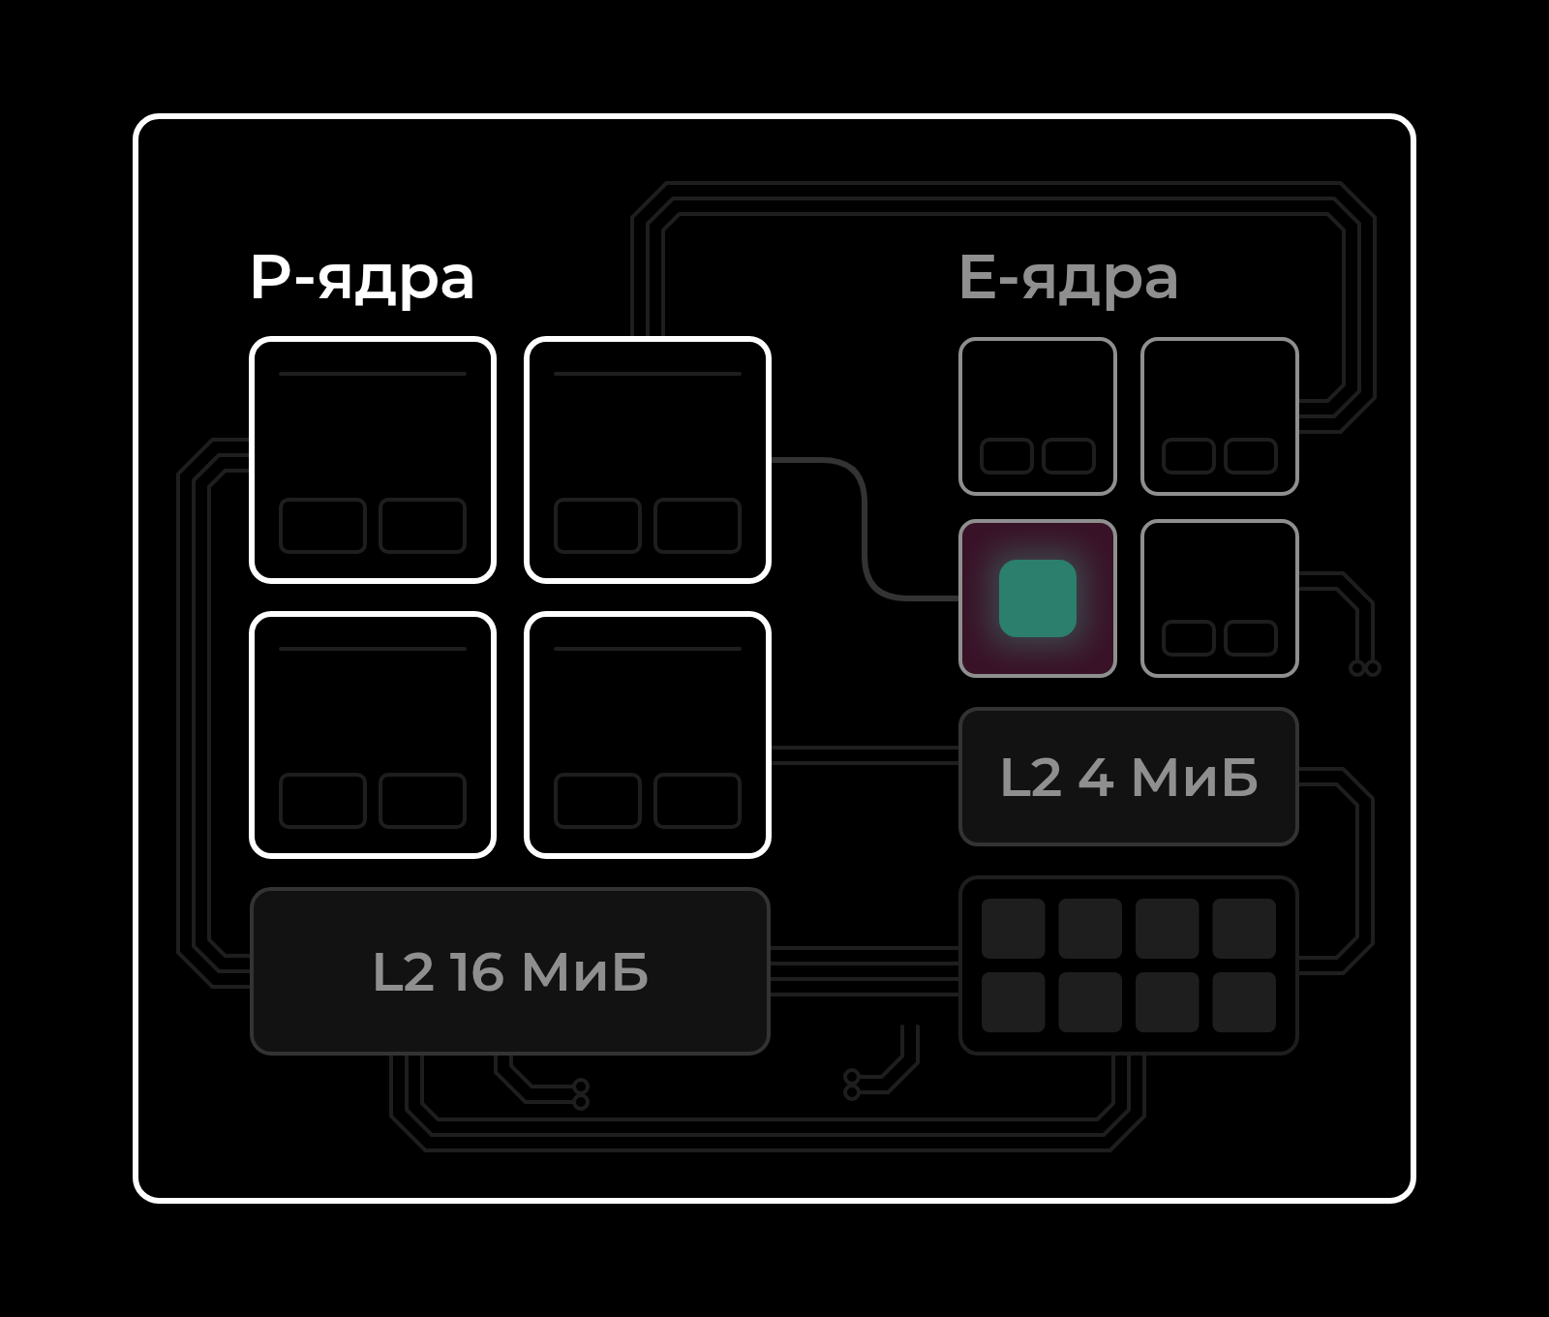
HardFest 2026 · трек «Разработка»
O(n) ПРОИГРАЛ
O(n log n)
Ваш алгоритм не выбирал
процессор, на котором работает
Никита Нагорнов
Notes:
[пауза 2 с, смотрю в зал]
Всем привет! Сегодня разберём оптимизацию, которую очень хочется одобрить. Реальную задачу я упростил, замеры сделал на тестовых данных.
[→ следующий слайд]
──────────
Источники и условия
Материалы доклада: https://github.com/Neoron95/conference-hardfest-algorithms . Кейс обезличен, детали упрощены; эксперименты на тестовых данных.

Slide 2

НИКИТА
НАГОРНОВ
iOS · «Исходный код»
Алгоритмы. Компиляторы. Айфоны.
2
Notes:
Давайте знакомиться. Я Никита Нагорнов, старший iOS-разработчик в «Исходном коде». Прошёл путь от олимпиадного программирования и разработки компиляторов до перекрашивания кнопок на айфонах.
Сегодня как раз попробуем подружить эти две части моей жизни: алгоритмы из учебника и код, который действительно бежит на телефоне.
[→ следующий слайд]
──────────
Источники и условия
Биография и портрет: пользовательский референс /Users/nagornov/Downloads/IphoneLLV-v2-c-заметками.pptx, слайд 2. Публичный кейс текущего доклада с перечисленными проектами не связывается.

Slide 3
ЕСЛИ ВЫ ХОТЬ РАЗ ОПТИМИЗИРОВАЛИ
КОД
Пишете код
Делаете ревью
Мерите скорость
Проверим, что значит «стало быстрее»
3
Notes:
Если вы хоть раз ускоряли обработку массива и потом спрашивали «что это было?» — нам по пути. Возьмём одну задачу: какие данные, как устроена память и что с этим делает процессор?
[→ следующий слайд]
──────────
Источники и условия
Обещание доклада: вопросы к перф-изменению, метод сравнения на своих данных и в целевой среде.

Slide 4
КОД-РЕВЬЮ, ВТОРНИК, 17:40
// dedup ids after offline sync
- std::sort(ids.begin(), ids.end());
- ids.erase(std::unique(ids.begin(), ids.end()), ids.end());
+ std::unordered_set<uint64_t> s(ids.begin(), ids.end());
+ ids.assign(s.begin(), s.end());
Approve ✓
Коллега: «Линейно вместо n log n»
4
Notes:
Вторник, семнадцать сорок. На ревью маленький диф. Было: отсортировать массив, убрать повторы. Стало: сложить всё в хеш-таблицу и выгрузить обратно. И всё это укладывается в две строчки.
[щелчок] «Линейно вместо n log n». Кто потянулся бы к approve? [поднимаю руку, пауза 4 с] Мой внутренний олимпиадник уже нажал approve. [щелчок]
Давайте проверим, с чем он согласился. Разработчик, CI и телефон могут получить разные ответы на один и тот же вопрос.
[→ следующий слайд]
──────────
Источники и условия
Публичный пример кода. В эксперименте reserve добавлен; производственный результат не заявляется.

Slide 5
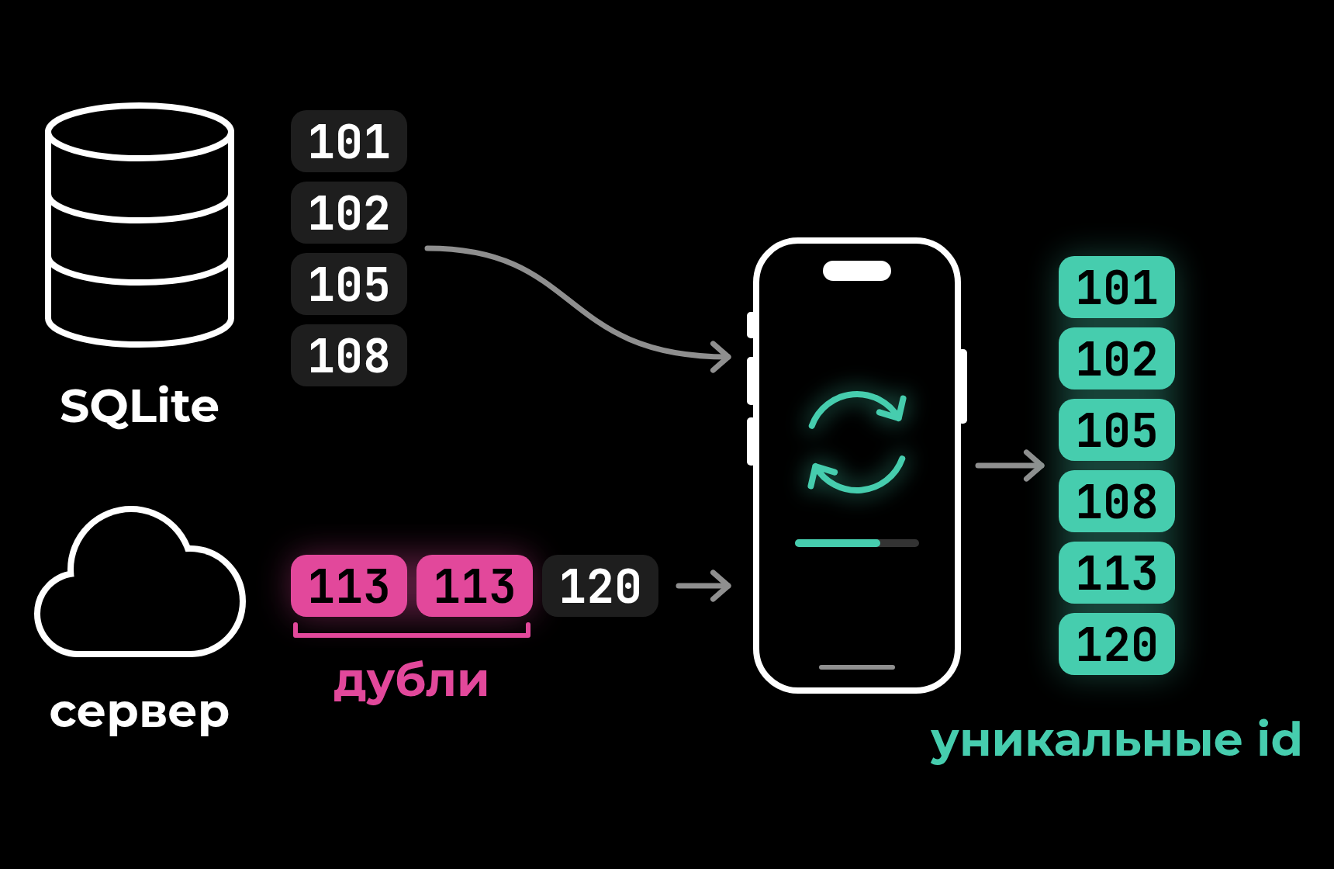
ЗАДАЧА: СКЛЕИТЬ ЛОКАЛЬНЫЕ id И
ДЕЛЬТУ С СЕРВЕРА БЕЗ ПОВТОРОВ
1
Локальные id отсортированы
и уникальны
2
Ключ — uint64_t
3
QoS utility
«не срочно»
5
Notes:
На устройстве лежат id записей. С сервера приехала дельта, а в ней повторы: ретраи, перекрытия страниц. Нужно собрать массив уникальных id.
Запомним три детали. [щелчок] Локальные id уже отсортированы и уникальны. [щелчок] Ключ — шестидесятичетырёхбитное число. [щелчок] Работа несрочная, utility.
Порядок результата уточним отдельно. Пока это выглядит фоном. Потом каждая деталь пригодится. А в тестовых сериях возьмём случайные id: у последовательных чисел расклад может отличаться.
[→ следующий слайд]
──────────
Источники и условия
Самостоятельная упрощённая задача: L sorted unique; D может содержать повторы; числовые id. Отдельные тестовые серии фиксируют другие свойства входа.

Slide 6
n log n ПРОТИВ ОЖИДАЕМОГО n
A
B
sort + unique
unordered_set
O(n log n)
O(n) в среднем
Что первым отправим на замер?
1M uint64_t · все уникальны · один поток · порядок любой
6
Notes:
Давайте сделаем ставку. A — sort плюс unique. B — стандартная хеш-таблица. [щелчок] У первого n log n, у второго в среднем n. Только сравнение и вставка стоят по-разному.
Миллион числовых id, все разные, один поток, порядок результата любой. [щелчок] Что первым отправите на замер? Здесь выбираем первый опыт.
Кто за сортировку? [поднимаю руку, пауза 3 с]
Кто за хеш? [поднимаю руку, пауза 3 с]
Кто сначала спросил бы про условия? [поднимаю руку, пауза 3 с]
[если есть рука C: один ответ, не дольше 8 с] Запомните свой выбор и вопрос.
[→ следующий слайд]
──────────
Источники и условия
Базовая серия: N=U=2^20, случайные uint64_t, порядок результата не важен. O(n) — средняя оценка unordered_set.

Slide 7
ПЕРВЫЙ ЗАМЕР
нс на элемент · 1M уникальных id · Mac M2 Pro · меньше — лучше
sort + unique
×2,6
19,9
unordered_set
51,3
7
Notes:
Ну что, смотрим на секундомер. Тот же миллион уникальных id, MacBook на M2 Pro. Короче столбик — быстрее.
[щелчок] Сортировка — около двадцати наносекунд на элемент. [щелчок] Узловая таблица — около пятидесяти одной. [пауза 2 с] [щелчок] Сортировка быстрее в два и шесть десятых раза. [пауза 2 с]
Линейная оценка никуда не делась. Только весь путь через эту таблицу оказался дороже. Красивой оценки для выбора уже не хватило.
Похожий опыт показывал Даниэль Лемир, причины разбирал Чендлер Каррут на CppCon. Я решил повторить расследование и добраться до телефона.
Пройдём четыре раунда: память, устройство таблицы, данные и процессор. Сначала покажу, что попало под секундомер.
[→ следующий слайд]
──────────
Источники и условия
prep/research/apple.md; prep/research/bench.md. Mac M2 Pro, libc++; N=U=2^20. Полная операция. Атрибуция: https://lemire.me/blog/2017/05/23/counting-exactly-the-number-of-distinct-elements-sorted-arrays-vs-hash-sets/ ; Chandler Carruth, CppCon 2014, Efficiency with Algorithms, Performance with Data Structures.

Slide 8
ПРАВИЛО: В ТАЙМЕРЕ ВСЯ ОПЕРАЦИЯ
auto v = input; // вне таймера
timer.start(); alg(v); timer.stop();
if (sorted(v) != ref) abort(); // и в релизе
reserve · вставки · выгрузка · деструктор
Быстрое, но неправильное решение
в турнире не участвует
8
Notes:
Меряем задачу целиком: получили вход, вернули уникальные id. У таблицы в таймере reserve, вставки, выгрузка и уничтожение. Деструктор тоже работает, просто прячется за закрывающей скобкой.
Копию входа готовим до таймера. Результат сверяем с эталоном: ничего не потеряли, ничего не добавили. Здесь порядок любой. Свежая копия, кстати, не означает холодный кэш.
В коротком дифе reserve не было. В бенчмарке я его добавил: заранее сообщаем таблице размер, даём ей нормальные условия.
[→ следующий слайд]
──────────
Источники и условия
bench/dedup_bench.cpp и bench/results/summary.md. Копирование входа вне таймера; reserve, insert, output и деструктор внутри; проверка результата вне таймера.

Slide 9
РАУНД 1 ИЗ 4 · РАЗМЕР И ПАМЯТЬ
ХЕШ ДОРОЖАЕТ ПОСЛЕ 512K
M2 Pro · U = N/2 · нс на элемент · ниже — лучше
60
unordered_set
40
×2,6
20
sort + unique
0
16
1K
64K
512K
4M
N, лог. шкала
Таблица + вход: 512K ≈12 + 4 МиБ · 1M ≈24 + 8 МиБ
L2 P-кластера M2 Pro: 16 МиБ. Гипотеза о кэше, промахи не измерены
9
Notes:
Начнём с размера. Теперь половина id уникальные. Растим массив от шестнадцати элементов до четырёх миллионов.
[щелчок] По горизонтали количество элементов, по вертикали время на элемент. Ниже — быстрее. Сортировка постепенно дорожает: больше элементов, больше сравнений.
[щелчок] Добавим узловую таблицу. На средних размерах она рядом. После полумиллиона цена резко растёт. Она всё ещё линейная в среднем. Откуда ступенька? [пауза 2 с]
[щелчок] Посчитаем память. На полумиллионе входных id таблица занимает примерно двенадцать мебибайт, на миллионе — двадцать четыре. Плюс сам вход: четыре и восемь. Общий L2 производительных ядер M2 Pro — шестнадцать.
Уже тесновато: за кэш борются таблица, вход и остальная работа. Это возможное объяснение перегиба; промахи мы здесь отдельно не считали. Но сам перегиб видно хорошо. Если вставка дорожает вместе с размером, считать все вставки по фиксированной цене уже опасно. Давайте заглянем в таблицу и посмотрим, что занимает столько места.
[→ следующий слайд]
──────────
Источники и условия
prep/research/apple.md; исходная серия curve, M2 Pro, U/N=0,5. Рабочий набор: таблица примерно12/24 МиБ плюс вход4/8 МиБ на 512K/1M. L2 16 МиБ общий для кластера P. Излом — косвенное свидетельство; резидентность и вклад промахов кэша не измерены напрямую.

Slide 10
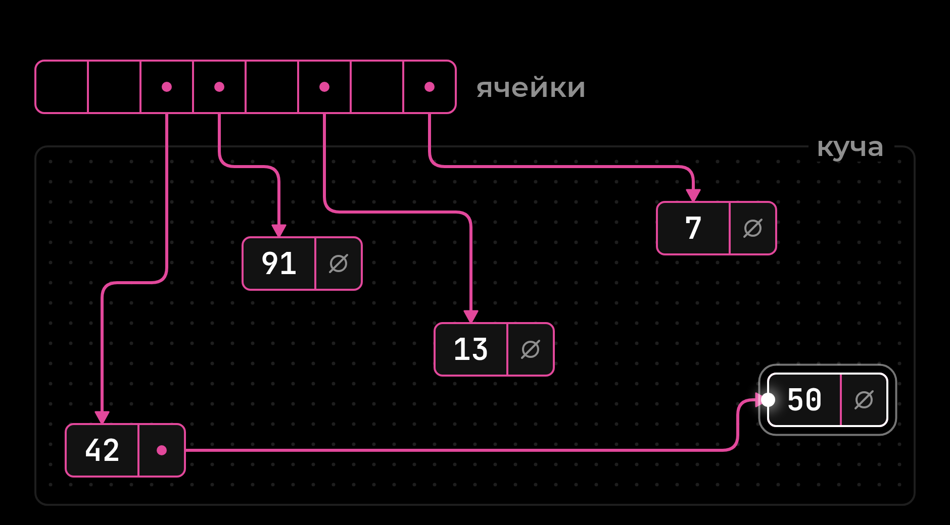
УЗЛЫ СТОЯТ АЛЛОКАЦИЙ И ПРЫЖКОВ
sort + unique
unordered_set
vector<uint64_t>
8 Б на ключ, подряд
Узлы: адрес следующего
узнаём после чтения текущего
0 new
≈1 млн new
Вход готов. N = U = 2²⁰, libc++
Узлы + массив бакетов
10
Notes:
Слева обычный вектор. Ключи рядом, по восемь байт. Sort и unique работают прямо на этом буфере.
[щелчок] Справа узловая таблица. В ячейке указатель, по нему находим узел. В узле ключ, ещё указатель и служебные данные. Полезный груз — восемь байт. Остальное — доставка и упаковка. Почти как заказать один кабель. При коллизии следующий адрес узнаём только после чтения текущего узла.
[щелчок] Каждый новый уникальный ключ просит отдельное выделение памяти. Миллион разных ключей — примерно миллион new, потом миллион delete. Вот вам цена «одной вставки». У сортировки такого хозяйства на каждый ключ нет.
У этой упаковки есть смысл: ссылки на элементы переживают рост таблицы. Полезная гарантия. Но наше временное множество сейчас будет выброшено, а за гарантию мы уже заплатили. Теперь посмотрим, сколько стоит доставка.
[→ следующий слайд]
──────────
Источники и условия
prep/research/cpp.md §2; bench/dedup_bench.cpp. N=U=2^20; счётчики аллокаций и суммы запросов аллокатору отличаются от RSS. Размер узла зависит от стандартной библиотеки.

Slide 11
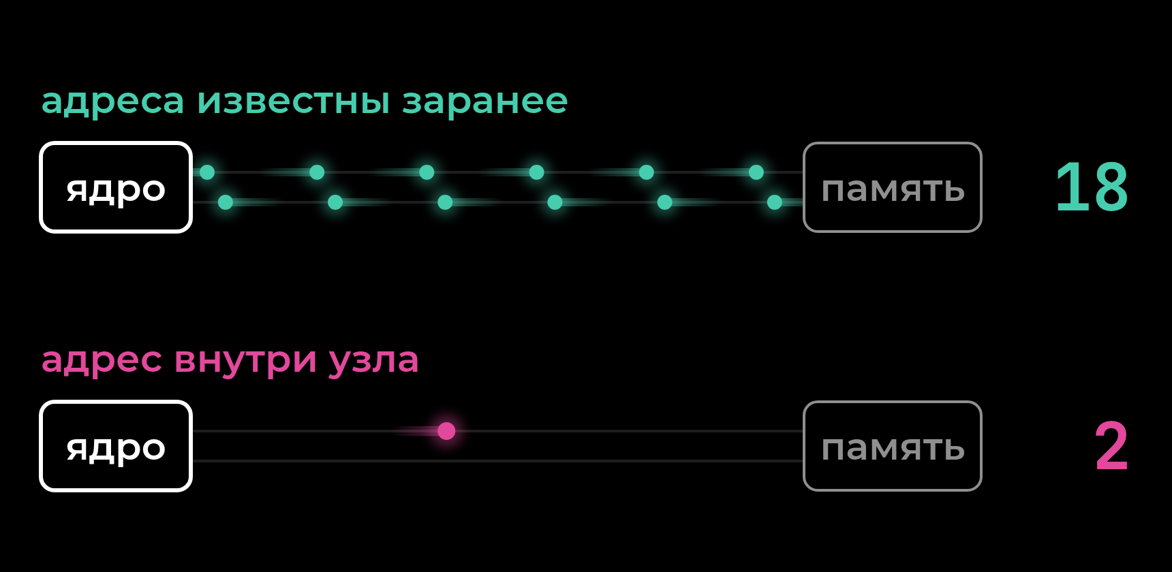
ПРОЦЕССОР МОЖЕТ ЖДАТЬ КАЖДЫЙ ШАГ
Независимые чтения перекрываются. Зависимые ждут друг друга
11
Notes:
Число действий мы прикинули. Теперь цена: что процессор делает, пока ждёт память?
[щелчок] Слева адреса известны заранее. Можно отправить несколько запросов и заняться другой работой. А строка кэша из компактного массива приносит сразу несколько соседних ключей.
Справа следующий адрес лежит внутри текущего узла. Сначала дождись данных, прочитай адрес, потом отправь запрос. Представьте маршрут, где следующая остановка написана только на предыдущей. Заранее построить весь путь не получится.
[щелчок] Независимые чтения можно перекрыть. Зависимые ждут друг друга. Даже одинаковое число промахов может дать разное время: в одном случае ожидания перекрылись, в другом сложились. Задержка никуда не исчезает. В первом случае процессор прячет её за другой работой, во втором каждый раз упирается в ожидание.
Поэтому Big-O нам нужен, но цены этих ожиданий в нём нет. Запомним эту разницу: на телефоне она ещё вернётся.
[→ следующий слайд]
──────────
Источники и условия
prep/research/apple.md; Ulrich Drepper, What Every Programmer Should Know About Memory, §3.3.2: https://people.freebsd.org/~lstewart/articles/cpumemory.pdf . Иллюстрация зависимости адресов, не измеренная декомпозиция ускорения сортировки.

Slide 12
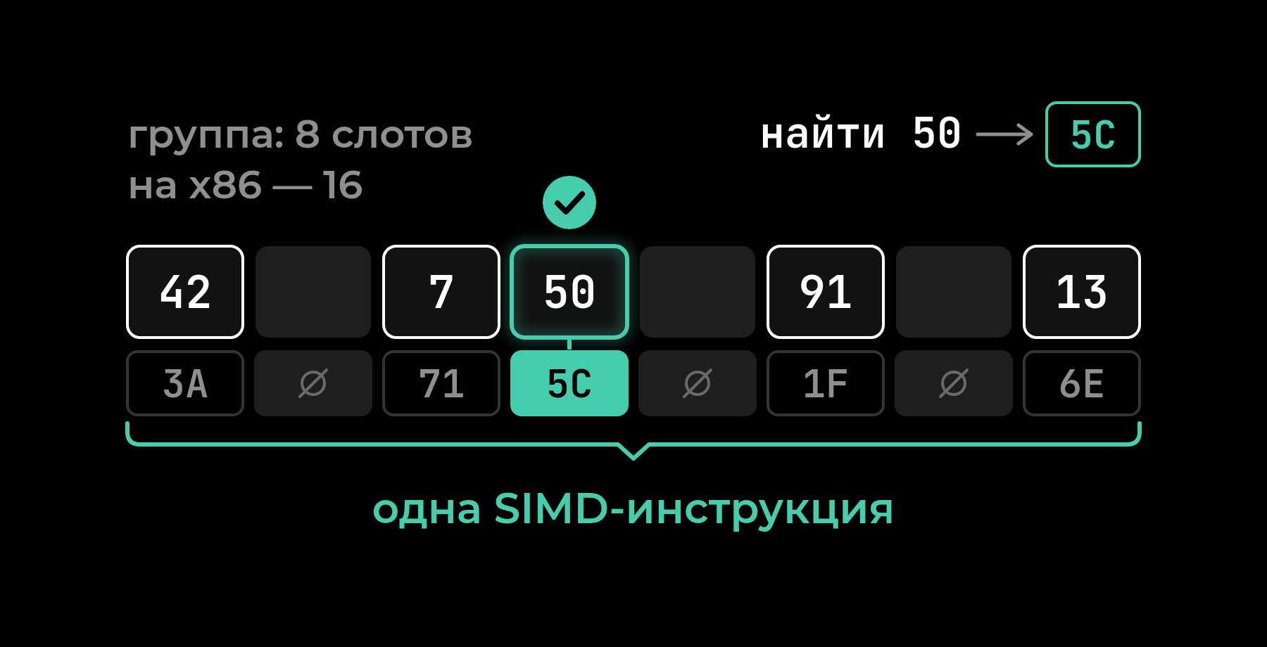


РАУНД 2 ИЗ 4 · РЕАЛИЗАЦИЯ ХЕША
ПЛОСКАЯ ТАБЛИЦА: КЛЮЧИ В МАССИВЕ
unordered_set
flat_hash_set · Swiss Table
Байты-метки
7
42
50
Свой new на каждый ключ
Одна аллокация на всю таблицу
Ссылки не переживают рост
12
Notes:
Если так дорого обходятся узлы, давайте попробуем без них.
[щелчок] Слева уже знакомая цепочка: ячейка, указатель, узел. [щелчок] Справа Swiss Table. Ключи лежат в массиве слотов. Рядом короткие метки: пусто или кусочек хеша. Проверили группу меток, нашли кандидатов — и только теперь читаем полные ключи.
[щелчок] Плюс — вся таблица размещается одним выделением памяти. Минус — при росте элементы переезжают, ссылки уже не сохраняются. Для нашего временного множества обмен выглядит разумно. Отказываемся от гарантии, которая здесь не нужна, и получаем более компактную структуру.
Такое устройство разбирал Мэтт Кулукундис на CppCon. Здесь я использую Abseil.
Средняя сложность прежняя. Давайте проверим, что изменилось на секундомере.
[→ следующий слайд]
──────────
Источники и условия
prep/research/cpp.md §5; Abseil Swiss Tables design: https://abseil.io/about/design/swisstables ; Matt Kulukundis, CppCon 2017. Диаграмма организации таблицы; SIMD-группы зависят от архитектуры.

Slide 13
ТРИ РЕАЛИЗАЦИИ, ОДИН ВХОД
нс на элемент · 1M уникальных id · M2 Pro · меньше — лучше
unordered_set
51,3
sort + unique
19,9
×1,7
flat_hash_set
11,7
flat против sort + unique
radix + unique: 6,9 нс/эл
Только целые ключи. Дополнительный буфер на N
13
Notes:
Возвращаем миллион уникальных числовых id и M2 Pro. [щелчок] Знакомые столбики: сортировка и узловая таблица.
[щелчок] А вот плоская — около двенадцати наносекунд на элемент. [пауза 1 с] [щелчок] Быстрее сортировки в один и семь десятых раза. [пауза 2 с] Сторонники хеша, можно выдохнуть: реванш получился.
Рядом radix, поразрядная сортировка: около семи. Числовой ключ позволяет разбирать его по байтам. Вместо сравнений получаем другой алгоритм и платим дополнительным буфером.
Итак, слово «хеш-таблица» само по себе нам мало помогло. Две таблицы с одинаковой средней сложностью дали противоположные ответы. Поменяли контейнер, а задача и вход остались теми же. Поэтому и разбираться нужно в конкретной реализации.
Но в нашей задаче были повторы. А пока мы давали таблицам миллион разных ключей. Давайте вернём повторы и ещё раз сделаем ставку.
[→ следующий слайд]
──────────
Источники и условия
prep/research/apple.md; Mac M2 Pro, libc++; N=U=2^20:19,9/51,3/11,7/6,9нс/элемент. ×1,7 — flat против sort. Radix — отдельная реализация для uint64_t.

Slide 14
СТАВКА №2 · РАУНД 3 ИЗ 4 · ДАННЫЕ И ТИКЕТ
СОРТИРОВКА ИЛИ ХЕШ?
точка отсчёта — ставка №1: миллион id, все разные
sort + unique
20
×2,6
unordered_set
51
Тот же миллион.
Уникальных — 1%.
sort
хеш
Кто впереди?
14
Notes:
Теперь меняем данные. [щелчок] В первой ставке все id были разные.
[щелчок] Оставим миллион элементов, а уникальных будет один процент. Кто впереди: сортировка или узловая таблица?
Кто за сортировку? [поднимаю руку, пауза 3 с]
Кто за хеш? [поднимаю руку, пауза 3 с]
На входе всё ещё миллион. А новых узлов? Проверяем.
[→ следующий слайд]
──────────
Источники и условия
Доля уникальных относится к тестовым входам; свойства реальных пользователей не заявляются.

Slide 15
ПОБЕДИТЕЛЯ НАЗНАЧАЮТ ДАННЫЕ
нс на элемент · N = 2²⁰ · M2 Pro · меньше — лучше
Одинаковая линейная шкала полос: 0–60 нс/эл
1% уникальных
unordered_set
3,2
хеш ×3,7
sort + unique
12,0
100% уникальных
sort ×2,6
sort + unique
19,8
unordered_set
51,6
15
Notes:
[щелчок] Хеш. Быстрее сортировки в три и семь десятых раза. [пауза 2 с]
Что случилось? Новых узлов всего десять тысяч. Миллион элементов по-прежнему проходит через таблицу, но большую часть мы уже видели. Заново выделять под них память не надо. Проверка всё равно выполняется, но дорогая часть создания структуры нужна гораздо реже.
[щелчок] Теперь все id разные. Сортировка снова впереди — примерно в два с половиной раза. Вход остался миллион, а новых узлов стало в сто раз больше.
Сортировка тоже чувствительна к повторам: её время меняется. Но таблице приходится заново оплатить миллион узлов, служебные байты и работу аллокатора. И мы снова получаем дорогой вариант.
Вот почему вопрос «сколько элементов?» полезен, но недостаточен. Нужен ещё один: сколько среди них разных значений? Миллион вставок ещё не означает миллион новых узлов.
А теперь уточним, какой результат вообще обещали вернуть.
[→ следующий слайд]
──────────
Источники и условия
Исходная серия доли уникальных, Mac M2 Pro, N=2^20. U/N=1%:sort12,0,unordered3,2;100%:sort19,8,unordered51,6нс/элемент. Reserve(N) фиксирован: при малом U массив бакетов остаётся большим. Полная серия в share-full.

Slide 16
ТРЕБОВАНИЕ В ТИКЕТЕ МЕНЯЕТ
ПОБЕДИТЕЛЯ
M2 Pro · N = 2²⁰ · U = N/2 · нс/элемент
Уникальные, порядок любой
≈ близко
sort 20,2 · хеш 22,6
Отсортированные
sort ×1,6
sort 20,2 · хеш 32,6
В порядке первого появления
хеш ×3,4
sort 74,6 · хеш 22,0
Тот же набор ≠ тот же порядок
16
Notes:
«Массив без повторов» звучит однозначно. Пока не спросишь про порядок.
[щелчок] Первый вариант: порядок любой. В этой серии сортировка и таблица близки.
[щелчок] Второй: выход должен быть отсортирован. Таблица теперь ещё и сортирует уникальные значения, начинает отставать. Помните наш диф? Старый код возвращал отсортированный массив. Новый молча убрал это свойство. Мы уже поменяли поведение, а обсуждали только скорость.
[щелчок] Третий вариант: порядок первого появления. Хеш впереди больше чем втрое. Таблица отвечает, встречали ли этот id, а результат записываем по ходу входа. Сортировке приходится восстанавливать исходные позиции.
У всех трёх задач выход без повторов. Но работа разная. Сравнить две реализации разных задач — отличный способ получить красивый и бесполезный график.
И «любой порядок» нужно проверить у следующего потребителя. Может, он как раз рассчитывает на стабильную последовательность. Давайте сначала договоримся, что возвращаем. Быстро получить другой результат — вполне достижимая цель. Только коллеге и пользователю от такой оптимизации, скорее всего, будет мало радости.
[→ следующий слайд]
──────────
Источники и условия
prep/research/apple.md и cpp.md §9. Mac M2 Pro,N=2^20,U/N=0,5. Первое появление: дляsort пары(ключ,индекс) и вторая сортировка; это конкретный вариант, не нижняя граница дляsort. Порядок обходаset не часть контракта.

Slide 17
ПОРЯДОК ТОГО ЖЕ ВХОДА
M2 Pro · libc++ · N = 2²⁰ · U = N/2 · нс/элемент
Случайный
≈ близко
sort 20,2 · хеш 22,6
Сериями одинаковых
хеш ×1,3
sort 20,5 · хеш 15,5
Уже отсортированный
1
sort ×8
sort 2,0 · хеш 16,5
libc++: ≈2 сравнения на элемент вместо ≈22
libstdc++ так не делает
17
Notes:
Мы считали разные значения. Теперь поменяем их порядок.
[щелчок] Случайный вход — знакомая картина. Собрали одинаковые id в серии — хешу стало легче. Размер и число уникальных те же, поменялась последовательность обращений. Тот же мешок чисел разложили по-другому — и получили другую цену обработки.
А если весь массив уже отсортирован? [пауза 3 с] [щелчок] В этой серии sort плюс unique быстрее хеша примерно в восемь раз.
Зачем сортировать отсортированное? Libc++ замечает благоприятное разбиение и быстро заканчивает сортировкой вставками. [щелчок] У libstdc++ такой картины нет. Даже за словом sort скрываются разные реализации.
Локальные id в нашей задаче уже отсортированы. Правда, это только часть входа. Чуть позже используем сделанную работу, а сейчас проверим кое-что ещё. Эти красивые цифры вообще отвечают на наш вопрос?
[→ следующий слайд]
──────────
Источники и условия
prep/research/apple.md; bench/results/summary.md,E4. Mac M2 Pro,libc++;N=2^20,U/N=0,5. Перестановки одинаковых ключей и кратностей. Эвристика std::sort зависит от библиотеки; коэффициент не универсален.

Slide 18

ОДИН И ТОТ ЖЕ БИЛЕТ
sort + unique · 1024 id · macOS, M2 Pro · нс/элемент
6,8
14,4
Один и тот же вход
64 разных входа
Проверяйте входы, а не только результат
18
Notes:
Здесь я сам наступил на грабли. Бенчмарк работал, результат проходил проверку, цифры повторялись. Я думал, что устроил экзамен. А выдавал один и тот же билет.
[щелчок] На macOS сортировка маленького массива: один и тот же вход — примерно семь наносекунд на элемент. Шестьдесят четыре разных входа — четырнадцать. Вдвое дороже.
Перед каждым запуском я восстанавливал исходный массив. Уже отсортированные данные второй раз не сортировал. Повторялись именно исходные значения между запусками.
Возникло подозрение: процессор успевает привыкнуть к последовательности ветвлений. Но похожую картину может дать кэш. Как их различить? В обоих случаях один повторяемый массив выглядит быстрым. Но память реагирует на адреса, а история ветвлений зависит и от содержимого. Нужен контроль, который поможет разделить эти объяснения. Сделаем одинаковые копии: значения прежние, адреса другие. Если дело в истории ветвлений, быстрый результат может сохраниться. Если в адресах и размещении — копии могут стать дороже.
На x86 быстрый результат сохранился. Повторение содержимого действительно влияет. А контроль на M2 уже запускался в Linux-виртуалке и повёл себя иначе. Там размещение и кэш остаются возможными объяснениями. Эти окружения в одно доказательство не склеим.
[щелчок] Одни и те же горячие данные — нормальный сценарий, если продукт так работает. Но если каждый раз приезжает новый массив, надо проверить и его. Красивые повторяемые цифры ещё не означают, что мы задали секундомеру нужный вопрос.
[→ следующий слайд]
──────────
Источники и условия
Иллюстрация билетов: ImageGen, условный образ повторяемости входов. bench/results/summary.md,E5; prep/research/apple.md. M2 native macOS6,8/14,4 — наблюдение; контроль с одинаковыми копиями на M2 выполнен в Linux VM. Нельзя считать его контролем нативной macOS. На x86 контрольE5 дополнен одним буфером 8 КиБ. Гипотезы не приписываются чипу как установленная причина.

Slide 19
РАУНД 4 ИЗ 4 · ПРОЦЕССОР
МЕНЯЕМ QoS ПОТОКА — МЕНЯЕТСЯ
РЕЗУЛЬТАТ
pthread_set_qos_class_self_np(
QOS_CLASS_UTILITY, 0);
512K id · половина уникальных · sort / unordered_set, нс на элемент
userInitiated
utility
Mac
≈ близко
≈ близко
M2 Pro
19,6 / 18,7
20,1 / 21,0
iPhone 14 Pro
≈ близко
sort ×1,9
A16 Bionic
19,6 / 18,2
55,3 / 105,3
Mac, 1M: преимущество sort тоже выросло — ×1,3 → ×1,8
19
Notes:
Теперь оставим алгоритмы и входы в покое. Поменяем режим выполнения.
Помните несрочную работу? В бенчмарке я выставляю QoS самому C++-потоку — вот этим API. Utility означает «не горит». Номер любимого ядра мы при этом не бронировали: конкретное исполнение выбирает планировщик. И проверяем мы именно поток этого бенчмарка.
Берём полмиллиона id, половина уникальные. [щелчок] На Mac с высоким QoS результаты близкие. На iPhone тоже близкие, хеш немного впереди. Mac в utility — опять рядом.
[щелчок] А теперь iPhone в utility. Сортировка — около пятидесяти пяти наносекунд на элемент. Хеш — около ста пяти. [пауза 2 с] Лидер поменялся. Сортировка быстрее почти вдвое.
Мы только сообщили системе другое намерение. Обе реализации замедлились, но таблица потеряла больше.
[щелчок] На миллионе элементов эффект виден и у Mac: преимущество сортировки выросло примерно с 1,3 до 1,8 раза. Единого правила «utility всегда делает вот так» у нас нет. Зато есть причина включить режим в условия замера. Посмотрим на большой вход на телефоне.
[→ следующий слайд]
──────────
Источники и условия
prep/research/apple.md §5–6. API pthread_set_qos_class_self_np; N=2^19,U/N=0,5. iPhone 14 Pro,A16 Bionic. ВысокийQoS19,6/18,2;utility55,3/105,3нс/элемент: смена лидера на 512K. Mac M2 Pro при 1M: изменения разрыва×1,3/×1,8. SwiftTask не измерялся. SE-0304: https://github.com/swiftlang/swift-evolution/blob/main/proposals/0304-structured-concurrency.md . Task может наследовать actor isolation; await может повысить приоритет.

Slide 20
НА МИЛЛИОНЕ id СОРТИРОВКА ВПЕРЕДИ В
3,3 РАЗА
iPhone 14 Pro · A16 Bionic · QoS utility
нс / элемент · меньше — лучше
×3,3
sort + unique
57,4
unordered_set
187,7
sort + unique
быстрее unordered_set
1M id · половина уникальных · одинаковые входы
20
Notes:
Тот же iPhone четырнадцать Pro. Теперь миллион id, половина уникальные, utility. Показываю готовую тестовую серию.
[щелчок] Сортировка — около пятидесяти семи наносекунд на элемент. Узловая таблица — около ста восьмидесяти восьми.
[щелчок] В три и три десятых раза. [пауза 3 с, смотрю в зал]
На полумиллионе мы увидели смену лидера. Здесь видим, насколько дорогой стала таблица на большом входе.
Код прежний, средняя сложность прежняя. Давайте наконец заглянем в процессор. Что именно досталось нашей работе?
[→ следующий слайд]
──────────
Источники и условия
Исходная серия iPhone 14 Pro,A16 Bionic,pthreadQoS utility,N=2^20,U/N=0,5. sort57,4/uset187,7нс/элемент;187,7/57,4=3,27≈3,3. Парная серия другогоQoS на 1M здесь не заявлена. Модель: https://support.apple.com/en-my/111849 .

Slide 21
P- И E-ЯДРА
Своя частота.
Свой кэш.
Частота
влияет на высоту кривой
Размер кэша
влияет на положение излома
Схема M2 Pro
utility не закрепляет ядро
21
Notes:
Когда говорим «мой процессор», легко представить одинаковые ядра с разной частотой.
[щелчок] Здесь схема Mac M2 Pro. У Apple Silicon есть производительные P-ядра и энергоэффективные E-ядра. Разные ресурсы, разные кэши. Числа на схеме относятся к Mac; на iPhone размеры другие. Сейчас смотрим на принцип. E — это не просто P, которому убавили частоту.
Куда отправить работу, решает планировщик. Наш приоритет сообщает пожелание. Если мы назвали модель телефона, это ещё не полный ответ на вопрос, какие ресурсы получила работа.
[щелчок] Как увидеть разницу? Если меняется частота, чтение может стать дороже — линия задержки поднимется. Если меняется ёмкость кэша, сдвинется объём, после которого чтения подорожали.
Это разные признаки. Одного слова utility для объяснения мало. Попробуем найти отпечаток ядра через память.
[→ следующий слайд]
──────────
Источники и условия
Объясняющая схема. Размеркэша может сдвигать границу; частота особенно влияет на высоту внутриL1/L2, дляDRAM простая пропорция неприменима. P/E-модельiPhone 14 Pro: https://support.apple.com/en-my/111849 .

Slide 22
ИЗЛОМЫ ПОХОЖИ НА СМЕНУ ТИПА ЯДРА
iPhone 14 Pro · A16 Bionic
Mac · M2 Pro
нс на чтение · КиБ/МиБ · лог. шкалы
тот же метод
100
100
10
10
1
1
16К
128К
1М
16М
64М
16К
1М
64М
userInitiated
background
utility
utility-кривая похожа на E-ядро; это косвенный признак
22
Notes:
Можно спросить у памяти. Устроим отдельный опыт: каждое чтение сообщает адрес следующего. Чтения вынуждены ждать друг друга. А объём памяти, по которому ходим, постепенно увеличиваем.
[щелчок] Получается лестница задержек; метод описывал Ульрих Дреппер. Сначала iPhone. По горизонтали объём, по вертикали время одного зависимого чтения.
Маленький набор помещается в ближайший кэш. Добавляем данные, места перестаёт хватать, чтения становятся дороже. Поэтому смотрим на ступеньки: они показывают масштаб памяти, доступной этой нагрузке.
При userInitiated границы одни, при background — другие. Это согласуется с разными кэшами P- и E-ядер.
Здесь легко перепутать два эффекта. Замедлили ядро — чтения стали дороже, линия поднялась. Но объём данных, который помещается в кэш, от одной частоты не изменился. Нам интересны именно границы. Представьте полку: медленнее брать с неё книги — одно, а меньше книг на неё помещается — другое. По одному времени чтения эти случаи легко спутать. Поэтому увеличиваем набор и смотрим, где заканчивается полка.
[щелчок] Добавляем utility. Его изломы ближе к background, чем к высокому QoS. Это косвенный признак другого типа ядра в данном опыте. [пауза 2 с]
[щелчок] Справа Mac: у высокого и фонового QoS тоже разные изломы.
Мы не трассировали сам дедуп. Это отдельная нагрузка на память, поэтому точную причину его разрыва ещё не доказали. Но получили согласующуюся картину: режим влияет на доступные ресурсы, а зависимые ожидания особенно болезненны для таблицы.
Получается, мало сказать «померил на айфоне». Надо спросить: в каком режиме? Давайте соберём ответы наших машин.
[→ следующий слайд]
──────────
Источники и условия
prep/research/apple.md §1–2; методDrepper. Отдельный pointer-chasing тест. Изломы — косвенный признак типа ядра, не CPU-трасса дедупа. userInitiated не равно foreground приложения. Версия iOS и размеры кэшей телефона не подставлены. iPhone utility содержит фактические особенности исходной линии.

Slide 23
ОДИН БЕНЧМАРК — РАЗНЫЕ ОТВЕТЫ
sort + unique против unordered_set · U = N/2 · × — выигрыш по времени
N
Linux x86
Mac M2 Pro
iPhone 14 Pro
повтор · Xeon VM
userInitiated
QoS utility
64K
хеш ×1,64
≈ близко
≈ близко
256K
хеш ×1,29
≈ близко
sort ×1,3
512K
хеш ×1,12
≈ близко
sort ×1,9
1M
≈ близко
sort ×1,3
sort ×3,3
CI отвечает про свою среду. Пользовательский код живёт в другой.
23
Notes:
Теперь у одного дифа три собеседника: разработчик, CI и телефон. Входы одинаковые, окружения разные.
[щелчок] Возьмём двести пятьдесят шесть тысяч id и миллион. На x86 с Linux таблица впереди на меньшем размере, на миллионе времена близкие. На iPhone в utility оба раза быстрее сортировка.
[щелчок] Промежуточные размеры подтверждают картину. На x86 таблица сохраняет преимущество, на телефоне сортировка получает его с ростом входа.
[щелчок] А вот Mac разработчика: средние размеры близкие, большой вход помогает сортировке.
И кому верить? Каждая машина честно померила свою работу. Это не соревнование общей скорости устройств. Мы сравниваем две реализации внутри каждого из этих окружений. У них разные кэши, библиотеки, планировщик и режим выполнения.
CI не врёт. Он честно отвечает про свою машину. [пауза 2 с]
Перф-тест полезен: можно поймать изменение в контролируемом окружении. Но переносить его рейтинг алгоритмов на пользователя автоматически нельзя. На сервере та же история: разработчик, раннер и прод могут получить разное железо.
Теперь вернёмся к задаче. Что мы выберем после этого расследования?
[→ следующий слайд]
──────────
Источники и условия
bench/results/summary.md,E2 и E2b; prep/research/apple.md. x86/Linux/libstdc++: повтор1,64/1,29/1,12/≈1,02(sort/uset) на 64K/256K/512K/1M. M2, libc++ и iPhone utility — исходные серии. Таблица рейтингов внутри машин, не общей скорости платформ.

Slide 24
СОРТИРОВКА ДЕЛЬТЫ И СЛИЯНИЕ
sort
слить
Уникальные id
unique
дельты 64K
с локальными 1M
std::sort(D.begin(), D.end());
D.erase(std::unique(D.begin(), D.end()), D.end());
std::set_union(L.begin(), L.end(), D.begin(), D.end(), out);
без unique дубли дельты
останутся
×3,5–6,6
быстрее полной сортировки
Замер на x86
24
Notes:
Мы столько времени выбирали победителя, а одна полезная деталь лежала в самом условии: локальные id уже отсортированы и уникальны.
[щелчок] Зачем сортировать их ещё раз? Эту работу до нас уже сделали. Сортируем только дельту, убираем повторы в ней. Потом идём двумя указателями по двум отсортированным последовательностям: берём меньший id, равные выдаём один раз.
Unique по дельте обязателен. Set_union сам по себе не удаляет все повторы внутри входов. Локальная часть уже уникальна, дельту надо привести к тому же условию.
[щелчок] На x86 в наших конфигурациях это быстрее полной сортировки минимум в три с половиной раза. Диапазон на экране зависит от библиотеки и реализации. На iPhone эту серию не снимали.
Для нашей задачи я начал бы со слияния. Используем то, что известно о входе, и не подключаем новую библиотеку контейнеров. А хеш и radix оставим для других условий. Иногда самое приятное ускорение — работа, которую удалось вообще не делать.
[→ следующий слайд]
──────────
Источники и условия
bench/results/summary.md,E8; bench/dedup_bench.cpp. L=2^20sorted unique,D=2^16,U/N delta=0,5. Δ sort+unique перед set_union. ×3,5–6,6 — разные библиотечные связки x86, не серия наiPhone.

Slide 25
ЦЕНА В МИЛЛИСЕКУНДАХ
Лабораторная серия · iPhone 14 Pro · QoS utility
512K id · половина уникальных
sort ≈29 мс · unordered_set ≈55 мс
+26 мс
Отсортировать дельту. Убрать повторы. Слить.
25
Notes:
Давайте переведём наносекунды в миллисекунды.
[щелчок] На полумиллионе id этот iPhone в utility тратит около двадцати девяти миллисекунд на сортировку и пятьдесят пять на узловую таблицу.
Разница — двадцать шесть миллисекунд на один дедуп. И примерно двенадцать мебибайт дополнительной памяти таблицы. Это цена этапа в лаборатории, а не ускорение всей синхронизации. Память здесь — оценка дополнительной структуры.
[щелчок] Для нашей задачи следующий кандидат — слияние локальных id с подготовленной дельтой. Теперь проверим его на целевом устройстве и в нужном режиме.
А что из этого можно забрать в другой стек?
[→ следующий слайд]
──────────
Источники и условия
Лабораторная оценка из qos/x33:55,3×2^19≈29мс;105,3×2^19≈55мс;57,4×2^20≈60мс;187,7×2^20≈197мс. +12 МиБ — оценка структуры таблицы, не измеренный RSS. Не вся синхронизация и не продуктовый выкат.

Slide 26
ПЕРЕНОС НА СВОЮ ЗАДАЧУ
Контейнер
Данные
Исполнение
Реализация
Размер, повторы,
CPU, библиотека,
и цена ключа
порядок
QoS и executor
Коэффициенты нужно проверить в своей среде
26
Notes:
Если вы пишете на другом языке, вопросы остаются.
[щелчок] Сначала загляните в свой контейнер. Java HashSet с числовыми объектами добавляет узлы и аллокации. Современный map в Go и HashMap в Rust устроены плоско. Swift Set и Python set используют открытую адресацию, но ключи и хешеры у них свои.
Потом данные: сколько их, сколько повторов, в каком порядке приходят? Название set ещё не описывает всю нашу задачу.
[щелчок] И исполнение. На сервере: тот ли процессор, та ли библиотека, нет ли соседней нагрузки? На телефоне: кто выполняет работу и с каким приоритетом?
Коэффициент из C++-серии автоматически сюда не переносится. Проверяем в своей среде. И возвращаемся на ревью.
[→ следующий слайд]
──────────
Источники и условия
Применение метода, без новых измерений. prep/research/beyond.md; SE-0304. Контейнеры, actor isolation, executor и QoS различаются. CPU в CI не обязан повторять целевую платформу.

Slide 27
КОД-РЕВЬЮ, ВТОРНИК, 17:40
// dedup ids after offline sync
Какой
- std::sort(ids.begin(), ids.end());
комментарий
- ids.erase(std::unique(…), ids.end());
вы оставите?
+ std::unordered_set<uint64_t> s(…);
+ ids.assign(s.begin(), s.end());
Changes requested
1
Контракт
2
Данные
3
Исполнение
27
Notes:
Снова вторник, семнадцать сорок. Тот же диф. Посмотрите на него и за пять секунд придумайте один комментарий коллеге. [пауза 5 с, смотрю в зал]
[щелчок] Мой внутренний олимпиадник всё ещё любит линейную сложность. Просто теперь одного его голоса мало.
[щелчок] Первое: что обещаем вернуть? Раньше массив был отсортирован. Сейчас получаем порядок обхода таблицы. Кто дальше использует этот результат?
[щелчок] Второе: какие данные? Размеры, повторы, исходный порядок. Локальные id уже отсортированы — можем отсортировать только дельту и слить?
[щелчок] Третье: где бежит? На каком железе и в каком режиме сняли замер? Похоже ли это на условия пользователя?
Вспомните свой выбор. У сортировки появились условия, у хеша тоже. А третий вариант теперь превратился в конкретные вопросы. Можно не угадывать победителя по двум строкам. Узнать контракт, выбрать настоящий вход, назвать среду — и только потом получить число, которое поможет принять решение. Тогда спор про алгоритмы становится проверяемым.
Ответы стоит приложить к перф-изменению в PR. Коллега сможет повторить опыт и понять границы вывода. Хорошее ревью помогает задать секундомеру вопрос, из которого получится решение.
[→ следующий слайд]
──────────
Источники и условия
Возврат к исходному публичному дифу. Пауза 5 секунд на собственный комментарий. Выводы привязаны к контракту, данным и окружению.

Slide 28

ВАШ АЛГОРИТМ НЕ ВЫБИРАЛ ПРОЦЕССОР
Проверьте,
какой ему достался
Начните с одного перф-теста
на целевом устройстве
github.com/Neoron95/conference-hardfest-algorithms
28
Notes:
Код, бенчмарк и данные — по QR.
После конференции откройте один свой перф-тест. Какой вход он повторяет? Где бежит? На телефоне — тот ли режим? На сервере — то ли окружение? Начните с этих вопросов. Если условия отличаются от реальной задачи, вы уже нашли первый следующий опыт. Для этого не нужно переписывать весь продукт.
[щелчок] [пауза 2 с]
Ваш алгоритм не выбирал процессор. Проверьте, какой ему достался. [пауза 2 с] Спасибо!
──────────
Источники и условия
QR: https://github.com/Neoron95/conference-hardfest-algorithms .

Slide 29
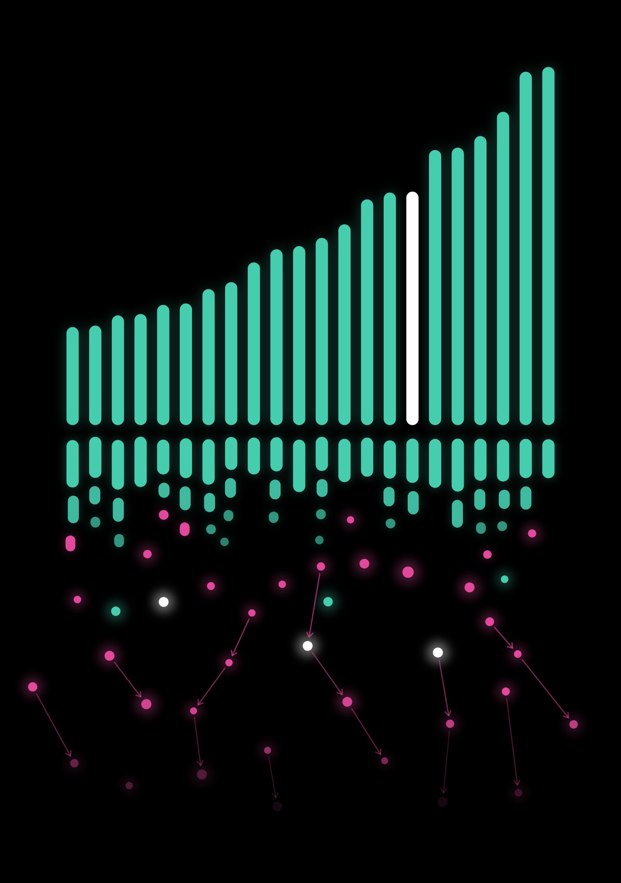
BACKUP
для вопросов · ответ — в заметках
36 Где мерили
43 libstdc++ и libc++
37 Кто выбирает ядро
44 Рабочий набор и кэш
38 Плотные rowid
45 sort + unique
39 Слияние дельты
46 Узловая таблица
32 Другие языки
30 Radix sort
31 «Бенчмарк врал»: 3×3
47 reserve(N)
40 Приоритет background
48 Честный замер
41 Точка перехода
49 Шаги и их цена
42 Дрейф под нагрузкой
29
Notes:
Backup · без шагов. Слайды после этого — запас для вопросов, в основной хронометраж не входят. Номер на экране — фактический номер слайда. Модули: 30 radixmin, 31 learned-table, 32 nb-lang. Дополнительно: 33 allocs, 34 decision, 35 share-full. Темы вопросов из qa.md:
1 nb-where — «Какой iPhone? Где мерили? У нас CI на Mac-раннерах» (M1, M10, V7, P8) · 2 nb-kernel — «В XNU написано обратное» (I1, I9, H16) · 3 nb-dense — «rowid плотные, а мерили случайные» (M5, C8) · 4 nb-merge — «Почему не слить дельту?» (X1, C5, C10) · 5 nb-lang — «А в Java, Go, Rust, Swift, Python?» (B1–B3, B9, S1, X12) · 6 learned-table — «Почему на M2 не предсказатель?» (H15, H17) · 7 qos-bg — «Почему utility, а не background?» (I4, H13) · 8 systems — точка перехода на четырёх системах · 9 drift — две минуты под нагрузкой · 10 stdlib — libstdc++ против libc++ · 11 cachecost — рабочий набор против L2 · 12 sortmin, 13 hashtable, 14 radixmin — устройство алгоритмов за минуту · 15 reserve — «Почему reserve(N), а не под U?» (C12) · 16 checklist — восемь проверок честного замера · 17 sums — из чего складывается работа.
Схема любого ответа: сразу признать верное → точная формулировка → вывод держится → мостик: «на каком железе и в каком приоритете мерили».
━━━━━━━━━━━━━━━━━━━━━━━━
Щелчки: нет, всё на экране сразу.
Условия и источники (были в подвале слайда): Сырые данные, харнесс и условия замеров — github.com/Neoron95/conference-hardfest-algorithms · архив (скрыт): twoways, bigo, questions

Slide 30
ДОПОЛНИТЕЛЬНЫЙ МОДУЛЬ · RADIX
Radix sort: СОРТИРОВКА БЕЗ СРАВНЕНИЙ
вход
проход 1 · младший полубайт
после 1-го
·1
·3
·A
0x1A
0x03
0x2A
0x11
0x11
0x03
0x1A
0x11
0x03
0x1A
0x2A
0x2A
после 1-го
проход 2 · старший полубайт
отсортировано
0·
1·
2·
0x11
0x03
0x1A
0x2A
0x03
0x11
0x2A
0x03
0x11
0x1A
0x2A
0x1A
0
сравнений
буфер на
N
для uint64_t
30
Notes:
«Перед следующей ставкой разберём кандидата, которого разрешило устройство нашего ключа».
Поразрядная сортировка раскладывает элементы по одной части ключа. Здесь младший полубайт, затем старший. Важное условие: внутри группы сохраняется порядок предыдущего прохода. Уже разобранные младшие части остаются упорядочены, когда переходим к старшим.
В измеренной реализации шестидесятичетырёхбитный ключ обрабатывается восемью проходами по байтам. Вместо дерева сравнений получаем фиксированные проходы, счётчики и копирование. Цена — дополнительный буфер размером со вход.
Числовой ключ дал нам эту возможность. Но короткий массив, ограничение памяти или другой тип ключа могут изменить выбор. Одного названия radix тоже недостаточно.
«Вернёмся к дельте. Следующая ставка — как на знакомый выбор влияют повторы».
──────────
Источники: prep/research/bench.md; cpp.md; apple.md; beyond.md; bench/results/summary.md.

Slide 31
ДОПОЛНИТЕЛЬНЫЙ МОДУЛЬ · КОНТРОЛЬ ОПЫТА
КОНТРОЛЬНЫЕ ОПЫТЫ БЕНЧМАРКА
x86 · Linux
M2 Pro
Один восстановленный: 9,7
Нативная macOS
64 одинаковые копии: 9,6
Один массив 6,8 · разные 14,4
64 разных массива: 46,9
Контроль в Linux VM
Разные через один буфер: 46,8
Одинаковые копии тоже медленнее
нс на элемент · один буфер 8 КиБ
одного восстановленного массива
Контроли сужают объяснение. Причина для M2 пока гипотеза
31
Notes:
«Вот два отдельных опыта, которые помогают сузить объяснение».
Слева x86. Один восстановленный вход и одинаковые копии — около десяти наносекунд. Разные входы — около сорока семи.
Но могло ли дело быть в адресах? В четвёртой строке разные значения проходят через один буфер. Адреса одинаковые, результат всё равно дорогой. Повторяемость содержимого здесь влияет сильнее, чем смена буфера.
Справа другой процессор. Нативная macOS показывает знакомое удорожание на разных входах. Отдельный контроль в Linux-виртуалке: одинаковые копии тоже медленнее одного восстановленного массива. Причина для M2 остаётся гипотезой.
Эти опыты помогают разделить возможные объяснения. При этом мы сохраняем границу между окружениями и не склеиваем их в одно доказательство.
«Теперь входы фиксируем. Следующая переменная — режим исполнения самого потока».
──────────
Источники: prep/research/bench.md; cpp.md; apple.md; beyond.md; bench/results/summary.md.

Slide 32
BACKUP · ДЛЯ ВОПРОСОВ
КОНТЕЙНЕРЫ В РАЗНЫХ ЯЗЫКАХ
без узла на ключ
узел на каждый ключ
Swift
открытая адресация
C++
Go ≥ 1.24
Swiss table
std::unordered_set
Rust
Swiss table (hashbrown)
Java / Kotlin
Python
плоская, но int — объект
HashSet<Long>, distinct()
+ боксинг числового ключа
C#
цепочки в массивах
по исходникам стандартных библиотек — не замеры
32
Notes:
«Вот несколько разных способов хранить одно множество».
У C++ unordered_set и Java HashSet есть отдельные узлы. В Java числовой ключ Long может добавить объект. Go с версии один двадцать четыре и Rust HashMap используют плоскую организацию.
У Swift и Python открытая адресация, но свои хешеры и представление значений. Число в Python обычно является объектом. В C# цепочки хранятся в массивах: слово «цепочка» ещё не означает отдельную аллокацию на ключ.
Это даёт кандидатов для проверки, а не готовые коэффициенты. Сначала узнаём устройство своего контейнера. Затем ставим вопрос к своим данным и среде. Название set — лишь начало разговора.
«Представьте тот же диф в вашем языке. Какой комментарий оставили бы коллеге?»
──────────
Источники: prep/research/bench.md; cpp.md; apple.md; beyond.md; bench/results/summary.md.

Slide 33
РАУНД 1 ИЗ 4 · РАЗМЕР И ПАМЯТЬ
МИЛЛИОН ЭЛЕМЕНТОВ — МИЛЛИОН
ВЫЗОВОВ new
Сколько вызовов new: 0, 1 000 или 1 000 000?
sort + unique
unordered_set
flat_hash_set
0
≈1
млн
1
работает на месте
≈42 МБ памяти
одна таблица на всё
+ миллион delete
33
Notes:
Последний счёт раунда: вызовы new. Вопрос вам, про себя: сколько раз unordered_set позовёт аллокатор на миллионе ключей? Ноль, тысячу или миллион? [пауза 3 с]
[щелчок] Сортировка: ноль, работает на месте.
[щелчок] Хеш-таблица: миллион. Узел на каждый ключ, плюс массив ячеек. С округлением это около сорока мегабайт. Расширению уведомлений на iPhone дают около двадцати четырёх, дальше его убивают — как OOM-killer на сервере. И платят за узлы дважды: миллион delete прячется за закрывающей фигурной скобкой.
[щелчок] Плоская таблица, о ней через минуту: один new на всё.
[пауза] Итог раунда: шагов у хеша меньше, но каждый — аллокация и прыжок по куче. Значит, уберём узлы.
━━━━━━━━━━━━━━━━━━━━━━━━
Тайминг: 0:50, к концу 9:00.
Щелчки: 1 — sort + unique, 0, работает на месте; 2 — unordered_set, ≈1 млн, ≈42 МБ памяти+ миллион delete; 3 — flat_hash_set, 1, одна таблица на всё.
Если отстаю (−20 с): Вопрос риторический, без паузы; выбросить расширение уведомлений и x86. Оставить: ноль / миллион / один и «миллион delete за закрывающей скобкой».
Под рукой:
— 1 048 577 вызовов = 2^20 узлов + массив ячеек; 33 554 432 Б запрошено (cpp.md §2.3). У Apple 24 → 32 Б, заголовка нет (apple.md §3.1, §3.4). Разбросаны не адреса — аллокатор раздаёт их почти подряд, — а порядок обхода.
— Фазы на x86 (bench.md E11, U = N, обе библиотеки): reserve и вставки ≈43%, выгрузка ≈26%, деструктор 28–30%. На M2 по фазам не раскладывал. «Сорок мегабайт здесь, двадцать четыре на prod?» — разные U: здесь все id разные, там половина — повторы.
— «Пул-аллокатор или pmr?» (qa C9): не мерил. monotonic_buffer_resource уберёт malloc и free, но не прыжки по узлам; ожидаю ближе к сортировке, не к flat — гипотеза. Share extension (~120 МБ) в пример не брать (errata P1-7).
— «Почему 18,9 МБ, если ключей на 8 МБ?» (errata P2-11): 2^20 — неудачная точка для Swiss Table: ёмкость 2^20 − 1 вмещает только 917 504 ключа при загрузке 7/8, поэтому reserve берёт 2^21 − 1 слотов — по 8 байт ключа и байту метаданных, 18,9 МБ, заполнение 50%.
Условия и источники (были в подвале слайда): N = U = 2²⁰, все id разные — как в голосовании · libc++ · вызовы посчитаны подменой operator new
С экрана убрано: unordered_set: запрошено 33,6 МБ, с округлением malloc ≈42 МБ; Notification Service Extension ~24 МБ, виджет ~30 МБ — наблюдаемые лимиты jetsam; x86: деструктор ≈30% времени; МБ = 10⁶ байт; N = U = 2²⁰, вызовы посчитаны подменой operator new (libc++)

Slide 34
ПОСЛЕ ЧЕТЫРЁХ РАУНДОВ
ПРАВИЛО ВЫБОРА
1
Мало уникальных или нужен порядок появления
→ хеш-таблица, лучше плоская
2
Часть входа уже отсортирована
→ отсортировать остальное, убрать повторы, слить
3
Целые ключи, почти все разные, больше кэша
→ radix или плоская; узловая — последней
4
Код живёт не там, где мерили
→ цена шага другая
5
Сомневаетесь
→ меряйте
Big-O считает шаги, а не их цену
34
Notes:
Правило вместо нотации.
[щелчок] Первое. Уникальных мало или нужен порядок первого появления — хеш-таблица, лучше плоская.
[щелчок] Второе. Часть входа уже отсортирована — не трогайте её: остальное отсортируйте, схлопните и слейте.
[щелчок] Третье. Целые ключи, почти все разные, данных больше кэша — radix или плоская таблица. Узловая — последней.
[щелчок] Четвёртое, для всех. Код живёт не там, где мерили, — значит, цена шага другая. На телефоне в фоне — другое ядро. На бэкенде — ARM вместо x86 или контейнер, у которого кэш делят соседи.
[щелчок] И пятое, самое короткое: сомневаетесь — меряйте.
[пауза] Big-O нужен: он спасает от квадратичных катастроф. Но между двумя разумными алгоритмами он не выбирает: он считает шаги, а не их цену. [пауза] Вернёмся во вторник.
━━━━━━━━━━━━━━━━━━━━━━━━
Тайминг: 1:00, к концу 23:40.
Щелчки: 1 — 1, Мало уникальных или нужен порядок появления→ хеш-таблица, лучше плоска; 2 — 2, Часть входа уже отсортирована→ отсортировать остальное, убрать повторы; 3 — 3, Целые ключи, почти все разные, больше кэша→ radix или плоская; узловая; 4 — 4, Код живёт не там, где мерили→ цена шага другая; 5 — 5, Сомневаетесь→ меряйте.
Если отстаю (−25 с): Правила 1–3 не читать: «Первые три — про данные и контракт, они на слайде». Четвёртое целиком, пятое и «Big-O считает шаги, а не их цену».
Под рукой:
• Финальное состояние (все пять правил и строка про Big-O) держать 5 секунд: его фотографируют.
• Правило 4, числа со слайда cores (iPhone, отношение к userInitiated): utility ≈1,3× в L1 и на 64 МБ, до ≈5× на 8–16 МБ; background — до ≈15× на 4–32 МБ (errata P1-14; с графика ±10%, сверить с сырыми данными). CPU-лимит, то есть квота CFS, сам по себе тормозит оба алгоритма одинаково; цену шага меняют соседи по L3 — гипотеза, я мерил без соседей (qa B10). Не говорить «Graviton — это как E-ядро».
• Правило 1: при 1% уникальных flat с reserve(N) медленнее узловой таблицы (3,6 против 3,2 нс/эл) и берёт в 64 раза больше памяти (errata P2-19, backup reserve). Правило 3: radix и flat мерились на M2 Pro в userInitiated (6,9 и 11,7 против 19,9) и на x86 (bench.md E1: radix ≈40, flat ≈43, sort ≈84, unordered_set ≈260 нс/эл); на iPhone в .utility — не мерил (qa P7). Правило 2 — слайд merge: на x86 в 3,5–6,6 раза быстрее sort + unique; unique по дельте обязателен.
• «Postgres сам выбирает между HashAggregate и Sort» (qa B7): да, по оценке числа различных значений и work_mem — по данным и памяти, ровно по этому правилу; про ядро он тоже не знает. «Кнут: преждевременная оптимизация»: правило не про то, чтобы оптимизировать дедуп, а про то, чтобы не выбирать контейнер по нотации.
Условия и источники (были в подвале слайда): Никита Нагорнов · github.com/Neoron95/conference-hardfest-algorithms · слайд 24
С экрана убрано: Четвёртое подробнее: iPhone в .utility — чтение памяти до 5× дороже · ARM-инстанс вместо x86 · контейнер, где L3 делят соседи

Slide 35
РАУНД 3 ИЗ 4 · ДАННЫЕ И ТИКЕТ
ПОБЕДИТЕЛЯ НАЗНАЧАЮТ ДАННЫЕ
нс на элемент, лог. шкала · ниже — лучше
unordered_set
30
sort + unique
10
flat_hash_set
radix + unique
3
1
все равны
1%
10%
50%
100%
доля уникальных
хеш ×3,7
почти ничья
sort ×2,6
20 против 23
35
Notes:
[щелчок] Хеш. И сразу в три и семь десятых раза: уникальных всего десять тысяч, их узлы помещаются в кэш. [пауза 1 с] [одной фразой: угадало ли большинство]
Теперь вся сетка: слева все id одинаковые, справа все разные. Шкала по вертикали логарифмическая, ниже — лучше.
Синяя сортировка почти горизонтальна: от двенадцати до двадцати при стократной разнице в числе уникальных. Она в любом случае переставляет весь миллион.
[щелчок] Оранжевая хеш-таблица её пересекает. При половине повторов — почти ничья, двадцать против двадцати трёх. А когда все разные, хеш позади в два с половиной раза.
[щелчок] Зелёная плоская внизу почти везде.
[смотрю в зал] Так что и сортировка, и хеш правы — каждый в своей клетке. Победителя назначают данные.
Второе условие прячется не в данных, а в тикете.
━━━━━━━━━━━━━━━━━━━━━━━━
Тайминг: 1:00, к концу 12:30.
Щелчки: 1 — [график], unordered_set, sort + unique, хеш ×3,7; 2 — [график], почти ничья20 против 23, sort ×2,6; 3 — [график], flat_hash_set, radix + unique.
Если отстаю (−20 с): Оси одной фразой: «слева все одинаковые, справа все разные». Выбросить «от двенадцати до двадцати…» и «Она в любом случае переставляет весь миллион». Оставить: «хеш, в три и семь десятых раза», почти ничья на половине, позади на всех разных, «победителя назначают данные».
Под рукой:
— Точки (M2 Pro, сессия Б, с графика ±2%): все равны — sort 1,2 · uset 2,0 · flat 2,9; 1% — 12,0 · 3,2 · 3,6; 50% — 20,3 · 23,0; 100% — 19,8 · 51,6 (errata §4.1). При 1% узловая быстрее flat: flat с reserve(N) платит за таблицу в 18,9 МБ на десять тысяч ключей (backup reserve) — поэтому «почти везде». Десять тысяч узлов по 32 Б — около 320 КБ.
— x86, повтор (bench.md E3): при 1% хеш быстрее сортировки в 6–8 раз, при 100% сортировка быстрее в 3,0–3,2 раза — направление то же, размах больше. Radix на x86 вровень с flat.
— «20 против 23, а на кривой было 26?» (qa M3): разные сессии; хеш на этой точке гуляет 22,6–26,3, сортировка — на полпроцента. Поэтому 50% подписано «почти ничья».
Условия и источники (были в подвале слайда): N = 2²⁰ · M2 Pro, macOS, libc++, userInitiated · id — случайные 64-битные · сессия Б · flat и radix — только M2 Pro, userInitiated · «все равны» = U = 1 · ось X — категории, не шкала
С экрана убрано: N = 2²⁰ · M2 Pro, macOS, libc++, userInitiated · id — случайные 64-битные · сессия Б · flat и radix — только M2 Pro, userInitiated · «все равны» = U = 1 · ось X — категории, не шкала; значения: 1% — хеш ×3,7; 50% — 20,3 против 23,0 (почти ничья); 100% — sort ×2,6

Slide 36
BACKUP · ДЛЯ ВОПРОСОВ
ПАСПОРТ УСЛОВИЙ НУЖЕН ДЛЯ КАЖДОЙ
СЕРИИ
iPhone 14 Pro
Mac
Linux x86
A16 Bionic
M2 Pro
Xeon · VM
Код
C++ · libc++
C++ · libc++
libstdc++ / libc++
Режим
pthread QoS
pthread QoS
одно ядро VM
Паспорт конкретного прогона важнее названия платформы
36
Notes:
Backup · без шагов. Вопросы про модель телефона, ОС, инструменты, физическое или виртуальное ядро.
━━━━━━━━━━━━━━━━━━━━━━━━
Щелчки: нет.
Под рукой:
• iPhone 14 Pro, A16 Bionic. Версия iOS и мобильные сырые данные не сохранены в доступных материалах исходной серии; размеры кэшей iPhone не подставлять из модели. Время — медианы, числа перенесены из существующей колоды. Версия iOS, полный номер сборки DedupBench и его флаги не сохранены в доступных материалах исходной серии. Не заполнять эти поля выдуманными значениями и не обещать, что полный мобильный паспорт лежит в репозитории.
• Mac — M2 Pro, macOS 27, исходная подпись Xcode 27.0/Apple clang 21.0.0, libc++, -O3. Конфигурация числа P/E ядер не сохранена; не выбирать 6P/8P по модели. Сохранённый sysctl: P L1D 128 КиБ/L2 16 МиБ; E L1D 64 КиБ/L2 4 МиБ; hw.cachelinesize 128 Б.
• Исходная x86-серия — Xeon в VM, GCC 13. Независимый повтор bench/results/env.txt: GCC 13.3/libstdc++, Clang 18.1/libc++, базовый x86-64 -O3, taskset -c 2; PMU недоступен. Объявленный L3 VM не доказывает фактически доступный кэш.
• Hosted macOS-раннеры обсуждались как отдельный пример VM: конфигурация раннера меняется во времени, точный CPU/perflevel проверить у конкретного запуска. Один виртуальный perflevel не гарантирует постоянного физического P-ядра и не исключает влияние QoS через хост.
• Swift Task: priority не задаёт executor. Task наследует actor isolation; созданный из MainActor Task с синхронным C++ вызовом может остаться на MainActor. Ожидание через await task.value может повысить приоритет. Замер через Swift Task не выполнялся. Первоисточник: SE-0304, разделы Task priorities, Priority Escalation, Context inheritance: https://github.com/swiftlang/swift-evolution/blob/main/proposals/0304-structured-concurrency.md . Не рекомендовать Task.detached автоматически: сначала определить реальный executor.
• UserInitiated — приоритет, не состояние приложения. Utility и реальный background процесса различаются. BGAppRefreshTask не измерялся; соответствие лаборатории продукту не утверждать.
Источники: prep/research/apple.md §2, §6–7; bench/README.md; bench/results/env.txt; SE-0304.

Slide 37
BACKUP · ДЛЯ ВОПРОСОВ
QoS ВЛИЯЕТ НА ВЫБОР ЯДРА, НО НЕ
ОБЕЩАЕТ ЕГО
QoS влияет на размещение
Наблюдение на iPhone
utility допускает разные ядра
utility-лестница
Рекомендацию задаёт
похожа на E-ядро
контроллер Apple
background
Размещение самого дедупа
В описанном Edge-коде
контроллер не рекомендует P
не трассировали
Приоритет задачи не назначает конкретное ядро
37
Notes:
Backup · без шагов. Вопросы про XNU, гарантии QoS и соответствие Swift Task.
━━━━━━━━━━━━━━━━━━━━━━━━
Щелчки: нет.
Под рукой:
• Apple формулирует влияние QoS на размещение: https://developer.apple.com/news/?id=vk3m204o (22.06.2020). Контроллер производительности задаёт рекомендации, исходники Edge допускают utility на всех CPU. Это описание модели планирования, не гарантия ядра для отдельного запуска.
• XNU xnu-12377.121.6, osfmk/kern/sched_clutch.c, стр. 6604–6612: https://github.com/apple-oss-distributions/xnu/blob/xnu-12377.121.6/osfmk/kern/sched_clutch.c#L6604-L6612 . Ограничение BG/Maintenance: performance controller would never recommend execution on the P-cores. На слайде пересказ, не универсальный закон будущих чипов и версий iOS.
• Цитата старого AMP «utility и bg только на E» относится к коду под !CONFIG_SCHED_EDGE. Не выдавать её за действующее правило текущего Edge. Нельзя подтвердить активный планировщик iPhone без сохранённого паспорта той версии iOS.
• iPhone 14 Pro, A16 Bionic. Версия iOS и мобильные сырые данные не сохранены в доступных материалах исходной серии; размеры кэшей iPhone не подставлять из модели. Время — медианы, числа перенесены из существующей колоды.
• Кривые отдельного memory probe дают косвенное свидетельство: utility на iPhone по изломам ближе к background. Сам дедуп не трассировали; размещение его потока не измерено. Линии Mac utility в материалах нет, поэтому «Mac utility — P» не является сохранённым результатом этого probe.
• Swift Task: priority не задаёт executor. Task наследует actor isolation; созданный из MainActor Task с синхронным C++ вызовом может остаться на MainActor. Ожидание через await task.value может повысить приоритет. Замер через Swift Task не выполнялся. Первоисточник: SE-0304, разделы Task priorities, Priority Escalation, Context inheritance: https://github.com/swiftlang/swift-evolution/blob/main/proposals/0304-structured-concurrency.md . Не рекомендовать Task.detached автоматически: сначала определить реальный executor.
• Приоритет потока, тип ядра и роль процесса — разные условия. Не переносить данные utility в BGAppRefreshTask автоматически. Thread affinity на Apple silicon не поддерживается: https://developer.apple.com/forums/thread/703361 .
Источники: prep/research/apple.md §1, §5; исходный cores; SE-0304.

Slide 38
BACKUP · ДЛЯ ВОПРОСОВ
ПЛОТНЫЕ rowid: НА x86 ХЕШ ВПЕРЕДИ
В 1,7 РАЗА
x86 · N = 2^20, U = N/2 · нс на элемент: libstdc++ / libc++
sort + unique
unordered_set
случайные
86,4 / 89,0
85,6 / 88,7
≈ ничья
плотные rowid
87,8 / 89,8
52,8 / 53,3
хеш ×1,7
Обратный край — libc++, id с шагом 2^k:
×1 500
шаг 2^20 → все id в одной ячейке
38
Notes:
Backup · без шагов. Вопрос: «В кейсе rowid из SQLite — плотные, а мерили вы случайные 64-битные» (qa M5, Б2), «std::hash для целых — тождество» (C8).
Ответ: Справедливо. Случайные id выбраны намеренно, чтобы раскладка не зависела от удачи. На плотных id узловой таблице везёт: std::hash — тождество, коллизий ноль. На x86-повторе при половине дублей unordered_set на плотных в 1,65 раза быстрее, чем на случайных, и обгоняет сортировку в 1,7 раза; при всех уникальных — 320 против 68 нс/эл, в 4,7 раза. Radix делает 3 прохода вместо 8. Sort и flat от раскладки не зависят. Значит, на rowid победитель может смениться — это ровно тезис раунда 3. Серия на iPhone — серия на телефоне не выполнялась; не снял — так и сказать.
Обратный край: id с общими нулевыми младшими битами (снежинки с нулевым счётчиком, кратные 1024) в libc++ после reserve(2^k) сваливаются в одну цепочку: шаг 1024 — 64 ячейки из 65 536, вставка ×70; шаг 2^20 — ×1 500. libstdc++ простой модуль это скрывает, Abseil и boost перемешивают хеш. Проверьте гистограмму цепочек на своих id.
Мостик: для rowid лучший кандидат вообще не хеш и не sort, а слияние отсортированной дельты (следующий слайд) или битовая карта.
━━━━━━━━━━━━━━━━━━━━━━━━
Щелчки: нет, всё на экране сразу.
Условия и источники (были в подвале слайда): x86-повтор на отдельной VM: Xeon 2,1 ГГц; GCC 13 / libstdc++ и Clang 18 / libc++; медиана сессий · ловушка — тест cluster.cpp, x86, reserve(N) · все серии доклада сняты на случайных 64-битных id
С экрана убрано: x86-повтор, серия E7, плотные id — перемешаны. radix + unique: случайные 38,0 / 40,3, плотные 21,6 / 22,1; flat_hash_set: случайные 34,7 / 36,9, плотные 35,5 / 36,9 (нс/эл, libstdc++ / libc++). Ловушка libc++: id с шагом 2^k, std::hash — тождество: ячейка = младшие k бит id. 65 536 id: плотные 1..N — занято 65 536 ячеек, 40 нс на вставку (libstdc++: 39); шаг 1024 — 64 ячейки, 2 762 нс · ×70 (libstdc++: 41); шаг 2^20 — 1 ячейка, 60 540 нс · ×1 500 (libstdc++: 38). iPhone · userInitiated и .utility · 512K и 1M · случайные и плотные id: серия на телефоне не выполнялась. Для rowid победитель может смениться. Лучший кандидат — не хеш и не sort, а слияние дельты или битовая карта.

Slide 39
BACKUP · ДЛЯ ВОПРОСОВ
ДЕЛЬТА + СЛИЯНИЕ: В 3,5–6,6 РАЗА
БЫСТРЕЕ sort + unique
x86 · 2^20 отсортированных id + дельта 2^16 · libstdc++ / libc++
нс на элемент
быстрее sort + unique, раз
sort + unique всего входа
42,4 / 31,2
1
unordered_set
240,8 / 247,0
0,18 / 0,13
flat_hash_set
39,3 / 36,4
1,1 / 0,9
sort(Δ) + unique(Δ) + set_union
6,6 / 3,5
6,4 / 8,9
без unique(Δ) дубли дельты останутся
iPhone, .utility
Серия на телефоне не снималась
39
Notes:
Backup · без шагов. Вопросы: «Почему не отсортировать только дельту и слить?» (qa X1), «set_union не убирает дубли дельты» (C5), «std::flat_set — это flat_hash_set?» (C10).
Ответ: Для нашей задачи это правильный ответ, он же на слайде merge. Сортируем дельту, схлопываем в ней повторы и сливаем с отсортированными локальными id через set_union или inplace_merge + unique. Без unique по дельте set_union оставит её дубли: из второго диапазона он берёт max(n − m, 0) копий — на 1,06 млн осталось 32 966 дублей. На x86 это в 3,5–6,6 раза быстрее sort + unique и в 4–6 раз быстрее flat_hash_set. libc++ в sort + unique быстрее libstdc++ (31 против 42): вход уже на 94% отсортирован. iPhone: Серия на телефоне не снималась; не домерил — «на телефоне ещё не мерил, цифры появятся в репозитории», не «будет так же».
std::flat_set — не хеш-таблица, а отсортированный вектор; его insert(range) в libc++ — ровно этот рецепт: отсортировать хвост, inplace_merge, unique.
INSERT OR IGNORE в SQLite (X10) — B-дерево и журнал, ожидаю медленнее, не мерил. Битовая карта для плотных rowid (X5): 1M id — 125 КБ, не мерил.
Мостик: лучший алгоритм использует то, что о данных уже известно, — здесь «SQLite уже отсортировала».
━━━━━━━━━━━━━━━━━━━━━━━━
Щелчки: нет, всё на экране сразу.
Условия и источники (были в подвале слайда): L — 2^20 локальных id (отсортированы, уникальны) + дельта D — 2^16, половина — повторы · x86-повтор на отдельной VM (Xeon 2,1 ГГц; GCC 13, Clang 18), медиана сессий · так вставляет диапазон std::flat_set в libc++
С экрана убрано: Исходный заголовок: «Сортируем только дельту и сливаем: на x86 в 3,5–6,6 раза быстрее sort + unique». Код: std::sort(D.begin(), D.end()); D.erase(std::unique(D.begin(), D.end()), D.end()); — без этого шага set_union оставит дубли дельты; std::set_union(L.begin(), L.end(), D.begin(), D.end(), std::back_inserter(out)). radix + unique: 41,4 / 39,8 нс/эл, быстрее sort + unique в 1,0 / 0,8 раза. sort(Δ) + unique(Δ) + inplace_merge + unique: 6,7 / 8,6 нс/эл, быстрее в 6,3 / 3,6 раза.

Slide 40
BACKUP · ДЛЯ ВОПРОСОВ
В background СОРТИРОВКА ВПЕРЕДИ И НА
Mac, И НА iPhone
N = 512K, U = N/2 · в клетке: sort / хеш, нс на элемент
Mac · M2 Pro
iPhone 14 Pro
userInitiated
≈ 19,6 / 18,7
≈ 19,6 / 18,2
utility
sort ×1,9
55,3 / 105,3
≈ 20,1 / 21,0
background
sort ×1,9
92,6 / 178,4
sort ×1,3
145,6 / 195,2
В этой серии background: sort впереди на обоих устройствах
40
Notes:
Backup · без шагов. Вопрос: «Почему utility? Apple для синхронизации советует background» (qa I4, errata P1-9).
Ответ: Да, в Energy Efficiency Guide синхронизация отнесена к background («such as indexing, synchronizing, and backups»). Utility — «не срочно, но результат нужен», им в проектах часто помечают синхронизацию. В background ещё дороже: на iPhone на 512K сортировка 145,6 нс/эл против 195,2 у хеша (×1,3), на Mac — 92,6 против 178,4 (×1,9). Вывод тот же: фон — это другое ядро и другая цена шага.
«Почему на iPhone в background разрыв меньше, чем в utility?» (H13): причину не мерил. Гипотеза: в background частота E-кластера ещё ниже; сортировка упирается в вычисления и теряет пропорционально больше, а хеш и так ждёт память, задержка которой от частоты ядра почти не зависит. Проверка — счётчики или запись частоты.
«Поставьте userInitiated» (I3): Apple просит, чтобы без действий пользователя приложение 90% времени работало в utility или ниже; в фоне потолок QoS к тому же режется ролью процесса. «А в настоящем фоне, в BGAppRefreshTask?» (I7): не мерил, ожидаю не лучше utility — гипотеза.
━━━━━━━━━━━━━━━━━━━━━━━━
Щелчки: нет, всё на экране сразу.
Условия и источники (были в подвале слайда): id случайные 64-битные · одинаковые входы · QoS через pthread_set_qos_class_self_np · Mac: macOS 27, libc++ · iPhone: 14 Pro, A16 Bionic; версия iOS не указана · thermalState nominal · медианы · BGAppRefreshTask не мерил
С экрана убрано: Исходный заголовок: «В background сортировка впереди и на Mac (×1,9), и на iPhone (×1,3)». Строка utility, N = 1M: Mac — sort 20,7, хеш 37,6 (sort ×1,8); iPhone — 57,4 и 187,7 (sort ×3,3). sort = sort + unique, хеш = unordered_set; «≈» — ничья. Почему в докладе utility, а не background? Apple в Energy Efficiency Guide относит синхронизацию к background: «such as indexing, synchronizing, and backups». Utility — «не срочно, но результат нужен»: им в проектах часто помечают синхронизацию. В background ещё дороже, и сортировка впереди на обоих устройствах.

Slide 41
BACKUP · ДЛЯ ВОПРОСОВ
У КАЖДОЙ СИСТЕМЫ СВОЯ ТОЧКА
ПЕРЕХОДА
N = U = 2²⁰: во сколько раз sort быстрее unordered_set
x86 · Linux
M2 Pro · Linux
M2 Pro · macOS
iPhone 14 Pro
Xeon VM · GCC 13
VM · GCC 11
libc++
A16 Bionic
×2,07
×2,67
×2,59
×2,53
U = N/2: где sort впереди
N = 16 и от 2M
N ≤ 128 и от 2M
N ≤ 256 и от 1M
N ≤ 256 и от 1M
Системы целиком: CPU, ОС, библиотека и режим исполнения
41
Notes:
Backup · без шагов. Вопросы про другие системы и точку перехода.
━━━━━━━━━━━━━━━━━━━━━━━━
Щелчки: нет.
Под рукой:
• Крупные отношения — исходные результаты колоды при N = U = 2^20. x86 ×2,07 — пилот, исходные абсолютные 70 и 146 нс/эл округлены. Независимый повтор bench E1: ×3,1 с libstdc++, ×2,9 с libc++, вывод по направлению тот же. Не выдавать пилот за повтор.
• Строка x86 при U = N/2 — независимый повтор E2: sort впереди при N = 16 и от 2M; 1M близко, от 64 до 512K хеш или близко. При N = 16 увеличение пула снимает часть обучения: выигрыш sort ×1,75, не ×4 (E2b). Поэтому числа малого N — свойство конкретного харнесса.
• M2 Pro/Linux — VM 4 vCPU; физическое ядро под vCPU выбирает хост. Порог и отношение взяты из исходного systems; не объяснять VM как отдельный тип P/E.
• Mac/macOS — исходные userInitiated данные. На 1M возможен диапазон ×1,1–1,3 между сессиями. iPhone — исходная системная серия userInitiated; не смешивать её с utility из x33.
• iPhone 14 Pro, A16 Bionic. Версия iOS и мобильные сырые данные не сохранены в доступных материалах исходной серии; размеры кэшей iPhone не подставлять из модели. Время — медианы, числа перенесены из существующей колоды. Соответствие устройства между старыми системными сериями не подтверждается сырыми мобильными файлами; число ×2,53 сохраняется как опубликованный результат колоды.
• Сравниваются системы целиком, одновременно меняются CPU, ОС, компилятор, библиотека и режим. Эти числа не отделяют влияние CPU от остального.
• Swift Task: priority не задаёт executor. Task наследует actor isolation; созданный из MainActor Task с синхронным C++ вызовом может остаться на MainActor. Ожидание через await task.value может повысить приоритет. Замер через Swift Task не выполнялся. Первоисточник: SE-0304, разделы Task priorities, Priority Escalation, Context inheritance: https://github.com/swiftlang/swift-evolution/blob/main/proposals/0304-structured-concurrency.md . Не рекомендовать Task.detached автоматически: сначала определить реальный executor.
Источники: исходный systems; bench/results/summary.md E1/E2/E2b; prep/research/bench.md; apple.md.

Slide 42
BACKUP · ДЛЯ ВОПРОСОВ
ДВЕ МИНУТЫ ПОД НАГРУЗКОЙ: ПОРЯДОК
НЕ ИЗМЕНИЛСЯ
iPhone · N = 256K, U = N/2 · нс на элемент, ниже — лучше
20,9
sort + unique
+10%
20,3
unordered_set
19,0
+14%
17,8
0 с
60 с
120 с
thermalState всё время nominal — причина дрейфа не установлена
42
Notes:
Backup, вне тайминга.
Q&A: «А троттлинг? А под длительной нагрузкой?»
Ответ: две минуты непрерывно, алгоритмы чередуются. Время выросло на 10–14%, хеш начал дорожать раньше, порядок не изменился. thermalState всю серию nominal, поэтому причину дрейфа не называю: nominal не доказывает отсутствие ограничений. Пятая минута — следующий опыт.
━━━━━━━━━━━━━━━━━━━━━━━━
Щелчки: нет, всё на экране сразу.
Под рукой:
— Первое окно: сортировка 19,0, хеш 17,8 нс/эл; последнее: 20,9 и 20,3. Рост: 20,9 / 19,0 = +10%, 20,3 / 17,8 = +14%. Хеш впереди во всех четырёх окнах.
— Хеш дорожает с первой минуты (17,8 → 18,9), сортировка — со второй (19,0 → 19,0 → 20,5).
— Это 256K при половине дублей и userInitiated: там на переднем плане хеш и так чуть впереди. Короткий запуск и длительная нагрузка — разные режимы; решение принимается для того режима, в котором реально живёт ваш код.
— Устройство: модель и версия iOS в этой серии не зафиксированы — та же строка, что во всех подписях с iPhone.
Условия и источники (были в подвале слайда): iPhone модель и версия iOS в этой серии не зафиксированы · медиана по 15-секундным окнам · алгоритмы чередуются · 120 с непрерывной нагрузки · QoS userInitiated · id — случайные 64-битные · заряд 40–80%, без кабеля
С экрана убрано: Исходный заголовок: «Две минуты под нагрузкой: время выросло на 10–14%, порядок не изменился». Таблица, нс/эл, окна нагрузки 0–15 с / 45–60 с / 90–105 с / 105–120 с: sort + unique 19,0 / 19,0 / 20,5 / 20,9; unordered_set 17,8 / 18,9 / 19,5 / 20,3 (на графике точки — середины окон). Хеш начал дорожать с первой минуты, сортировка — со второй. Короткий запуск и длительная нагрузка — разные режимы; пятиминутная серия — следующий опыт.

Slide 43
BACKUP · ДЛЯ ВОПРОСОВ
ТА ЖЕ МАШИНА, ДРУГАЯ БИБЛИОТЕКА
один x86 · одинаковые входы · N = 2^20 · нс на элемент
libstdc++
libc++
GCC · Linux
Apple · Android NDK
sort, все ключи равны
7,8
1,2
unordered_set, 1M уникальных
146
139
узел unordered_set
16 Б
24 Б
std::sort
introsort
+ идеи pdqsort
На Apple std::sort — из системной libc++: алгоритм выбирает версия ОС
43
Notes:
Backup, вне тайминга.
Q&A: «Это же разница Linux против Apple?»
Ответ: одна машина x86, одинаковые входы, две стандартные библиотеки. Сортировка одинаковых чисел: libstdc++ — восемь наносекунд на элемент, libc++ — одна. Идеи pdqsort пришли в libc++ в LLVM 16, а одинаковые ключи она проходила за линейное время и раньше. Узел unordered_set: 16 байт против 24 — libc++ хранит в узле хеш. macOS, iOS и Android NDK — на libc++; отличается GCC на Linux. Алгоритм выбрали вы, библиотеку — тулчейн.
И на Apple этот std::sort живёт в системной библиотеке: какой алгоритм исполнится, решает версия ОС, а не Xcode.
━━━━━━━━━━━━━━━━━━━━━━━━
Щелчки: нет, всё на экране сразу.
Под рукой:
— Числа воспроизведены при проверке: 8,19 против 0,94 нс/эл (на слайде 7,8 и 1,2 — пилот). unordered_set на 1M уникальных — 146 против 139, разница 5%: в хеше библиотека почти ничего не решает, решают узлы.
— «libstdc++ экономнее: 16 байт против 24?» (qa C7): по запрошенным байтам да, 25 МБ против 34; по куче нет — glibc кладёт оба узла в чанк 32 Б, у Apple 24 Б тоже округляются до 32.
— «Какая libc++ сортирует на телефоне — та, что в Xcode?» (qa C4): нет, std::sort для uint64_t со стандартным компаратором вызывает уже инстанцированный __sort из libc++.dylib, а она — часть iOS.
— Версию, «с которой libc++ распознаёт паттерны», не называть: эвристика «разбиение без обменов → досортировать вставками» есть ещё до LLVM 14, BlockQuickSort и идеи pdqsort — LLVM 16 (errata P0-11).
Условия и источники (были в подвале слайда): Пилот · один x86, одинаковые входы · GCC 13 / libstdc++ против Clang 18 / libc++ · N = 2^20 · id для unordered_set — случайные 64-битные
С экрана убрано: Пилот · один x86, одинаковые входы · GCC 13 / libstdc++ против Clang 18 / libc++ · N = 2^20 · id для unordered_set — случайные 64-битные; sort на равных ключах — 7,8 против 1,2 нс/эл; unordered_set — 1M уникальных; узел unordered_set<uint64_t>: 16 Б против 24 Б; macOS, iOS и Android NDK используют libc++; GCC на Linux — libstdc++; версии, флаги и аллокатор тоже часть связки

Slide 44
BACKUP · ДЛЯ ВОПРОСОВ
ОТ 512K К 1M ХЕШ ДОРОЖАЕТ В 1,4 РАЗА,
СОРТИРОВКА — НА 3%
нс на элемент · U = N/2 · M2 Pro
N
sort + unique
unordered_set
рабочий набор хеша
1K
14,4
13,3
32·U + 8·N
64K
17,8
17,5
512K ≈12 МиБ ✓ в L2
512K
19,6
18,7
1M ≈24 МиБ ✗ мимо L2
1M
20,1
26,3
L2 P-кластера M2 Pro = 16 МиБ
4M
21,5
55,7
Арифметика, а не счётчики:
+3%
×1,4
причина — гипотеза
512K → 1M
44
Notes:
Backup, вне тайминга. Таблица за графиком curve.
Q&A: «Почему ступенька именно там? Откуда двенадцать и двадцать четыре мегабайта?»
Ответ: сортировка дорожает плавно — плюс один уровень логарифма на каждое удвоение. Хеш-таблица почти не дорожает до полумиллиона, а между 512K и миллионом — ступенька: 18,7 → 26,3, на четырёх миллионах 55,7. Посчитаем рабочий набор. Узел в libc++ — 24 байта, аллокатор Apple округляет его до 32; заголовка перед блоком нет. Плюс по 8 байт на ячейку, а ячеек после reserve(N) — N, вдвое больше, чем ключей. На полумиллионе входа это около 12 мегабайт — влезает в 16 мегабайт L2. На миллионе — около 24, уже нет. Это арифметика, а не измерение причины: чтобы сказать «промахи», нужны счётчики, и это следующий шаг. Но сортировке этот порог безразличен — её буфер читается подряд.
━━━━━━━━━━━━━━━━━━━━━━━━
Щелчки: нет, всё на экране сразу.
Под рукой:
— 32·U + 8·N (apple.md §3.3, cpp.md §2.4, errata P0-5): 512K (U = 256K): 8 + 4 = 12 МиБ (12,6 МБ); 1M: 16 + 8 = 24 МиБ (25,2 МБ). «А вход?» — ещё 8·N, на 512K это 4 МиБ. Его читают один раз подряд, префетчер ведёт поток, поэтому считаю таблицу. Но 12 + 4 = 16 — впритык, ещё одна причина говорить «гипотеза».
— «Почему нет счётчиков?» (qa H1): «Согласен, это гипотеза. Следующий шаг — Instruments → CPU Counters, L1D Cache Miss Sampling».
— «А TLB?» (qa H2): не исключал; 24 МиБ — около 1 500 страниц по 16 КБ. SLC 24 МБ не называть: sysctl его не отдаёт.
— «22,6 или 26,3?» (qa M3): разные сессии; хеш на этой точке гуляет на 16%, сортировка — на полпроцента. Здесь сессия А, как на curve.
— 1,4 раза: 26,3 / 18,7 = 1,41; сортировка 20,1 / 19,6 = +2,6%. На 4M сортировка быстрее в 2,6 раза (55,7 / 21,5).
Условия и источники (были в подвале слайда): нс на элемент · U = N/2 · M2 Pro, macOS, libc++, userInitiated · id — случайные 64-битные · медиана 4 блоков · сессия А · unordered_set на 1M между сессиями: 22,6–26,3 нс/эл
С экрана убрано: сортировка дорожает плавно: +1 уровень log N на каждое удвоение. Рабочий набор ≈ 32·U + 8·N: узел libc++ 24 Б, malloc округляет до 32 Б (квант 16 Б, без заголовка), плюс 8 Б на ячейку, а ячеек после reserve(N) — N. 512K (U = 256K) → ≈12 МиБ — помещается в L2 P-кластера (16 МиБ по sysctl); 1M → ≈24 МиБ — уже нет; ступенька — между этими точками. Это арифметика, а не счётчики промахов: причина не измерена напрямую, счётчики — следующий шаг. Альтернативы: TLB, аллокатор.

Slide 45
BACKUP · ДЛЯ ВОПРОСОВ
СОРТИРОВКА: ОДИН ПЛОТНЫЙ БУФЕР
И НИ ОДНОЙ АЛЛОКАЦИИ
вход
8
3
8
1
5
3
8
1
8 чисел, 4 разных
1
1
3
3
5
8
8
8
std::sort
одинаковые — рядом
1
3
5
8
·
·
·
·
unique+erase
хвост отрезан
0 аллокаций
~log₂N проходов по всем N —
один буфер, подряд
45
Notes:
Backup, вне тайминга. В основном потоке его заменил nodes.
Q&A: «А как именно работает sort + unique? Почему без аллокаций?»
Ответ: восемь чисел, четыре разных. std::sort — introsort, в libc++ с идеями pdqsort: раскладывает всё на «меньше» и «больше» опорного и повторяет в половинах — логарифм N уровней, на каждом проход по всем N. После сортировки одинаковые стоят рядом — std::unique одним проходом сдвигает уникальные влево, erase отрезает хвост. Ни одной аллокации, один буфер, который читается подряд — как книги на одной полке. Слово «подряд» и есть ответ на весь раунд 1.
━━━━━━━━━━━━━━━━━━━━━━━━
Щелчки: нет, всё на экране сразу.
Под рукой:
— Идеи pdqsort и BlockQuickSort пришли в libc++ в LLVM 16; introsort — с LLVM 14. На Apple std::sort для целых исполняется из системной libc++, так что алгоритм выбирает версия ОС (cpp.md §4.1, §4.4). libstdc++ — introsort с медианой трёх.
— Сравнений на случайных 64-битных при N = 2^20: libc++ — 22,2 на элемент, libstdc++ — 25,6; нижняя граница для сортировки сравнениями — 18,56 (cpp.md §7).
— «0 аллокаций» — в этой реализации: сортируем свежую копию на месте, unique и erase память не просят.
С экрана убрано: вход: 8 чисел, из них 4 разных. Сортировка — introsort (в libc++ — с идеями pdqsort): опорный элемент, раскладка «меньше / больше», повтор в половинах; ~log₂N уровней, на каждом проход по всем N. std::sort — одинаковые встали рядом. unique — один проход: сравниваем соседей, повтор пропускаем; на месте, без новой памяти. std::unique сдвигает уникальные влево, erase отрезает хвост. Один плотный буфер, который читается подряд.

Slide 46
BACKUP · ДЛЯ ВОПРОСОВ
УЗЛОВАЯ ХЕШ-ТАБЛИЦА: КАЖДЫЙ
КЛЮЧ — СВОЙ new
42
hash(42) % 8
ключ
номер ячейки
8 ячеек-указателей
42 · next
1 ключ = 1 new
каждый узел — отдельный кусок памяти
шаг по цепочке — переход по указателю
50 · next
коллизия → цепочка
46
Notes:
Backup, вне тайминга. В основном потоке его заменил nodes.
Q&A: «Как устроена узловая хеш-таблица?» или «Деление в libc++ дорогое на ARM — может, хеш проиграл из-за него?»
Ответ: хеш-функция превращает ключ в номер ячейки — как библиотечный каталог превращает название в номер шкафа. Ключ 42, посчитали хеш, взяли остаток от деления на число ячеек — вот шкаф; на слайде учебный пример с восемью. Деталь для знатоков: «остаток от деления» в реальных библиотеках разный. libstdc++ держит простое число ячеек и честно делит. libc++ после reserve под степень двойки берёт маску — младшие биты ключа. В моих замерах деления нет: дорого не оно, а узлы. Коэффициент заполнения по умолчанию 1.0 — reserve(N) выделяет N ячеек; без reserve таблица растёт и перевешивает все узлы. Два разных ключа в одном шкафу — коллизия; узловая реализация решает её цепочкой: в шкафу записка, где лежит первая книга, а в книге — где следующая. Цепочки в среднем короткие, отсюда «O(1)». Для целых std::hash — тождество. В libc++ после reserve под степень двойки номер ячейки — это просто младшие биты id. Для моих случайных id это идеально. Для плотных rowid ещё лучше — коллизий нет вовсе. А id с нулями в младших битах соберутся в одну цепочку. Проверьте гистограмму цепочек. У flat_hash_set из второго раунда свой перемешивающий хешер, absl::Hash, — ему тождество не грозит. Самое важное: каждый узел — отдельный кусок памяти, отдельный вызов new. Стандарт требует, чтобы ссылки на элементы переживали рост таблицы, и узлы — привычный способ это выполнить.
━━━━━━━━━━━━━━━━━━━━━━━━
Щелчки: нет, всё на экране сразу.
Под рукой:
— Деление в libc++ появляется только при росте без reserve (как в дифе) или при N, не равном степени двойки; reserve(1048576) даёт ровно 1 048 576 ячеек и маску h & (N−1) (cpp.md §2.2). libstdc++ делит всегда, даже на каждом шаге цепочки: хеш в узле не хранится (cpp.md §3).
— Id, кратные 1024, в libc++ после reserve(2^k) заняли 64 ячейки из 65 536, вставка медленнее в 70 раз; кратные 2^20 — в 1 500 раз (cpp.md §6, qa C8).
— Плотные rowid на x86 при U = N: вся операция в 4,7 раза быстрее случайных id (320 → 68 нс/эл). Готовый ответ: «Серии специально на случайных id, чтобы убрать удачу раскладки. Бенчмарк в репозитории — запустите на своих id».
Условия и источники (были в подвале слайда): Упрощённая схема узловых реализаций (libstdc++, libc++) · учебный hash и 8 ячеек · max_load_factor 1.0, std::hash для целых — тождество · стандарт требует, чтобы ссылки на элементы переживали rehash
С экрана убрано: Вставка: посчитать хеш → прийти в ячейку → пройти цепочку → если ключа нет, создать узел. В среднем цепочка короткая, поэтому «O(1) на операцию». Но каждый шаг цепочки — переход по указателю. Номер ячейки: в libstdc++ число ячеек простое — остаток от деления; в libc++ тоже простое, но после reserve(2^k) — степень двойки и маска по младшим битам. Коллизия: 42 и 50 попали в одну ячейку — висят цепочкой (узлы «42 · next», «50 · next»). Каждый узел — отдельный кусок памяти, свой вызов new. Ячейки (бакеты) — массив указателей.

Slide 47
BACKUP · ДЛЯ ВОПРОСОВ
reserve(N) — ТОЖЕ РЕШЕНИЕ, И ОНО СТОИТ
ПАМЯТИ
flat_hash_set · N = 2^20 · 1% уникальных · нс на элемент · M2 Pro
с reserve(N)
без reserve
×64
нс
нс
3,6
2,9
памяти
по точным байтам
18,9 МБ таблицы
0,3 МБ таблицы
N мы знаем, U — нет
47
Notes:
Backup, вне тайминга.
Q&A: «Почему reserve(N), а не под U? Вы искусственно раздули flat».
Ответ: я резервировал под N, потому что N известен, а число уникальных — нет. При одном проценте уникальных это в 64 раза больше памяти и медленнее: 3,6 наносекунды на элемент против 2,9 — больше ёмкость, больше инициализации и обхода. Reserve — тоже решение, не бесплатная галочка, и зависит оно от доли уникальных. Оценить U по выборке — отдельный приём.
━━━━━━━━━━━━━━━━━━━━━━━━
Щелчки: нет, всё на экране сразу.
Под рукой:
— 18 874 344 / 294 912 ≈ 64,0 по точным байтам; 3,6 / 2,9 = 1,24 — на 24% медленнее.
— «Почему 18,9 МБ, если ключей на 8 МБ?» (errata P2-11): 2^20 — неудачная точка для Swiss Table: ёмкость 2^20 − 1 вмещает только 917 504 ключа при загрузке 7/8, поэтому reserve берёт 2^21 − 1 слотов — по 8 байт ключа и байту метаданных, 18,9 МБ, заполнение 50%.
— Отсюда правило на decision: «мало уникальных → плоская хеш-таблица, без reserve под весь вход». При 1% уникальных узловая таблица (3,2 нс/эл) даже быстрее flat с reserve(N) (3,6).
Условия и источники (были в подвале слайда): flat_hash_set · N = 2^20, U/N = 1% · M2 Pro, macOS · нс на элемент · память — сумма запрошенных байт за операцию, МБ = 10^6 байт · id — случайные 64-битные
С экрана убрано: резерв под N при 1% уникальных сильно превышает число ключей: в 64 раза больше памяти (по точным байтам) и медленнее.

Slide 48
BACKUP · ДЛЯ ВОПРОСОВ
ЧЕСТНЫЙ ЗАМЕР — ВОСЕМЬ ПРОВЕРОК
ДО ВЫВОДА
ОДИНАКОВАЯ ЗАДАЧА
ПОВТОРЕНИЯ И УСЛОВИЯ
1
Контракт — до таймера
5
Чередование, медиана,
разброс, две сессии
2
Все проходят проверку
6
Компилятор, библиотека
ПРОВЕРЕННЫЕ КОД И ВХОДЫ
и ОС — в логе
3
Разные входы, не один массив
7
Устройство: модель, QoS,
4
Свои N и доля уникальных
заряд, нагрев
ВЫВОДЫ В ПРЕДЕЛАХ ДАННЫХ
8
Факт отдельно от гипотезы о причине
48
Notes:
Backup, вне тайминга. На review сказано: «полный чек-лист — в backup и в репозитории».
Q&A: «Как вы проверяли, что замер честный?» или «Где полный чек-лист?»
Ответ: чек-лист — четыре группы, каждая сегодня уже сработала. Одинаковая задача: контракт до таймера, все участники проходят проверку корректности. Проверенные код и входы: разные массивы, а не один повторённый; свои N и доля уникальных. Повторения и условия: чередование, медиана, разброс, вторая сессия — мы видели, что между сессиями одна и та же точка гуляет на шестнадцать процентов: 22,6 против 26,3. Версия компилятора, библиотеки и ОС в логе — на Apple std::sort для целых живёт в системной libc++. Устройство и режим — модель, QoS, Low Power Mode, заряд, нагрев. И выводы в пределах данных: факт отдельно от гипотезы о причине — «узлы не влезли в L2» до счётчиков остаётся гипотезой.
Сфотографируйте — повторять не буду. [5 секунд]
━━━━━━━━━━━━━━━━━━━━━━━━
Щелчки: нет, всё на экране сразу.
Под рукой:
— Пункт 3 — урок learned: один массив в цикле давал сортировке тысячи id 6,8 нс/эл против 14,4 на 64 разных; на x86 виноват предсказатель, на M2 — что-то адресное, до счётчиков не дошёл.
— Пункт 5: 26,3 / 22,6 = 1,16 — unordered_set на 1M при U = N/2, сессии А и Б; сортировка между сессиями стабильна (20,1 против 20,2).
— Пункт 7: модель iPhone — конкретная модель, чип и версия iOS; пока её нет на слайдах, доклад нарушает свой же пункт 7 (qa M1).
С экрана убрано: полные формулировки пунктов: 1. Контракт записан до запуска таймера. 2. Все участники проходят проверку корректности. 3. Разные входы, а не один повторённый массив. 4. Свои N и доля уникальных, а не «случайные int». 5. Повторы, чередование, медиана и разброс, две сессии. 6. Версия компилятора, библиотеки и ОС в логе. 7. Целевое устройство и его состояние: модель, QoS, Low Power Mode, заряд, нагрев. 8. Факт отдельно от гипотезы о причине.

Slide 49
BACKUP · ДЛЯ ВОПРОСОВ
ШАГОВ У ХЕША МЕНЬШЕ, НО КАЖДЫЙ —
АЛЛОКАЦИЯ ИЛИ ПРЫЖОК ПО УЗЛУ
sort + unique
unordered_set
0
U
аллокаций
аллокаций
и U освобождений
~N·log₂N сравнений и перестановок
хеш, ячейки, узлы, сравнения
один плотный буфер
обход таблицы при выгрузке
N — сколько элементов на входе, U — сколько из них уникальных
log₂ 10⁶ ≈ 20: вопрос не в числе шагов, а в цене каждого
49
Notes:
Backup, вне тайминга. В основном потоке эту мысль несёт формула на memory.
Q&A: «Из чего складывается работа каждого?»
Ответ: N — сколько чисел на входе, U — сколько разных. Сортировка — около N·log N сравнений и перестановок в одном плотном буфере, без единой аллокации. Хеш — хеши, обращения к ячейкам и узлам, проверки равенства, U аллокаций и U освобождений, обход при выгрузке. Шагов меньше — но какие это шаги.
━━━━━━━━━━━━━━━━━━━━━━━━
Щелчки: нет, всё на экране сразу.
Под рукой:
— Точное число действий хеша зависит от коллизий и дублей.
— Счётчик аллокаций (allocs): при N = U = 2^20 — 1 048 577 вызовов new, запрошено 33,6 МБ в libc++ и 25,2 МБ в libstdc++; с округлением malloc ≈ 42 МБ. Плюс миллион delete в деструкторе.
— Фазы на x86 (bench.md E11, U = N): reserve и вставки ≈43%, выгрузка ≈26%, деструктор 28–30%.
С экрана убрано: хеширование, обращения к ячейкам и узлам, проверки равенства (на экране — «хеш, ячейки, узлы, сравнения»); 0 аллокаций — в этой реализации; log₂(1 000 000) ≈ 20.

Slide 50
АРХИВ
УДАЛИТЕ ДУБЛИКАТЫ. ДВА СПОСОБА
Сортировка
Хеш-таблица
O(n log n)
O(n) ожидаемо
std::sort(v.begin(), v.end());
std::unordered_set<uint64_t> s;
v.erase(std::unique(v.begin(), v.end()),
s.reserve(v.size());
v.end());
for (auto x : v) s.insert(x);
v.assign(s.begin(), s.end());
log₂ 10⁶ ≈ 20
— кажется, выбор очевиден
50
Notes:
2:00–2:45. Дедупликация — это те самые три строчки из ревью. Два классических способа. Первый — отсортировать: после сортировки одинаковые id стоят рядом, и один проход их схлопывает. Это O(n log n). Второй — хеш-таблица: складываем id в множество, оно само отбрасывает повторы, потом выгружаем обратно. Это в среднем O(n) — линейно. Логарифм миллиона — около двадцати. На бумаге второй способ делает в двадцать раз меньше шагов. Я тоже сначала выбрал бы хеш-таблицу и закрыл тикет. Давайте проверим интуицию — вашу и мою.
━━━━━━━━━━━━━━━━━━━━━━━━
Щелчки: нет, всё на экране сразу.
С экрана убрано: Логарифм миллиона — около 20 (на экране: log₂ 10⁶ ≈ 20). Кажется, выбор очевиден.

Slide 51
АРХИВ
Big-O СЧИТАЕТ ШАГИ, А НЕ ИХ ЦЕНУ
12K
N
O(N)
O(N log N)
O(N²) — за край
1 000
1 000
10 000
8K
1 000 000
1 000 000
20 000 000
O(N log N)
4K
O(N)
×20
0
500
N = 1000
между O(N) и O(N log N) на миллионе
Время ≈ N × шагов × цена шага
шаг стоит от 1 до 100 нс —
два порядка
51
Notes:
7:15–8:15. Big-O отвечает на один вопрос: как растёт число шагов, когда растёт вход. Вдвое больше данных — примерно вдвое больше работы для линейной модели, чуть больше для N log N. Это по-настоящему полезно: Big-O спасает от катастрофы, когда данных станет в тысячу раз больше. Но время — это N, умноженное на число шагов, умноженное на цену шага. Big-O знает только средний множитель. Цена шага — от одной наносекунды за сложение в регистре до ста за поход в оперативную память: два порядка. А логарифм миллиона — двадцать. То есть память может перевесить логарифм в пять раз. Весь доклад — про этот последний множитель. → Переход: «Значит, надо посмотреть, из каких шагов состоит каждый соперник. Начнём с сортировки».
━━━━━━━━━━━━━━━━━━━━━━━━
Щелчки: нет, всё на экране сразу.
С экрана убрано: Что говорит O. Верхняя оценка роста работы: N log N растёт чуть быстрее линии, N² — за край задолго до конца. Между O(N) и O(N log N) на миллионе — множитель около 20. Big-O знает только средний множитель. Цена шага — от 1 до 100 нс, два порядка; log₂(10⁶) — множитель 20. Память может перевесить логарифм в пять раз.

Slide 52
АРХИВ
ПРЕЖДЕ ЧЕМ ВЫБИРАТЬ КОНТЕЙНЕР —
ШЕСТЬ ВОПРОСОВ
1
Что нужно на выходе: порядок, сортировка, исходник?
2
Какие у вас N и доля уникальных?
3
Какой именно контейнер, а не «хеш вообще»?
4
Какая система и связка компилятора с библиотекой?
5
Первый запрос или длительная нагрузка, какой приоритет?
6
Какую долю всего этапа занимает эта операция?
52
Notes:
28:30–29:15. Вернёмся к вашей руке. Кто начал бы с сортировки — на телефоне в фоне она быстрее этого unordered_set. Кто с хеша — flat_hash_set и данные с повторами на его стороне. А кто попросил условие — был прав с первой минуты. Вот эти условия: какой выход нужен, какие N и доля уникальных, какой именно контейнер, какая система и связка инструментов, первый запуск или длительная нагрузка и с каким приоритетом, и какую долю этапа занимает операция. Мне хотелось бы, чтобы после сегодняшнего фраза «так должно быть быстрее» чаще превращалась в «давайте проверим». → Переход: «И одно действие на понедельник».
━━━━━━━━━━━━━━━━━━━━━━━━
Щелчки: нет, всё на экране сразу.
С экрана убрано: Никита Нагорнов · код, сырые данные и условия замеров — в репозитории · Спасибо! Вопросы? (подпись и QR на репозиторий убраны со слайда).

